Slide 1
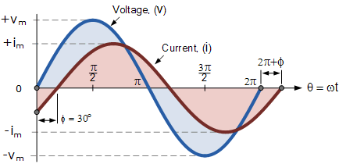
فصل 4:
تجزیه و تحلیل حالت دائم سینوسی و فِیزور
4-1- معرفی اعداد مختلط و مفهوم نمایش فیزور؛
4-2- تحلیل یک مدار در حالت دائم سینوسی (پاسخ حالت دائمی با ورودی سینوسی)؛
4-3- مفاهیم مهم در خصوص رفتار مدارها در حوزه فرکانس؛
4-3-1- تشدید در مدارهای RLC؛
4-3-2- دیاگرام فیزوری؛
4-3-3- تابع شبکه و پاسخ فرکانسی؛
4-3- توان در حالت دائم سینوسی؛
4-4- نرمالیزه کردن یک مدار یا تغییر مقیاس یک مدار (Scaling)؛

Slide 2


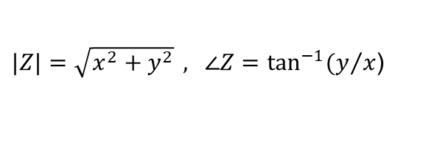
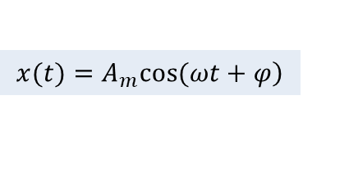

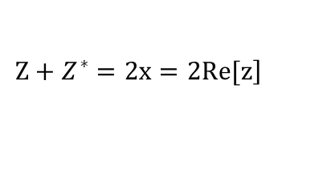




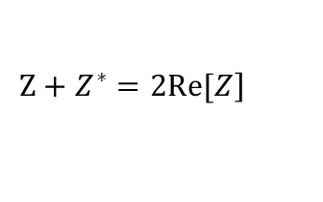


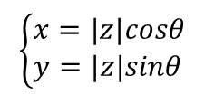
4-1- معرفی اعداد مختلط و مفهوم نمایش فیزور
سیگنال های سینوسی در مهنسی برق نقش مهمی دارند. فرکانس سیگنال های سینوسی می تواند از چند هرتز تا حدود چند کیلو هرتز، مگاهرتز و گیگا هرتز تغییر کند. یاد خواهیم گرفت که اگر پاسخ یک مدار LTI را به هر تابع سینوسی بدانیم، اصولاً پاسخ آن را به هر سیگنال دیگر خواهیم داشت.
در این فصل، بر پایه نمایش این سیگنال سینوسی با فرکانس داده شده توسط یک عدد مختلط، روش بسیار ساده تری برای محاسبه پاسخ مدار به ورودی سینوسی بدست می آوریم (تجزیه و تحلیل حالت دائم سینوسی و روش فیزوری). در تجزیه و تحلیل حالت دایمی سینوسی:
سیگنال های ورودی مدار منحصراً سینوسی می باشند.
پاسخ برایt→∞ (حالت دایمی) مورد توجه است.
خواهیم دید که برای محاسبه پاسخ حالت دائمی، نیازی به حل معادلات دیفرانسیل نمی باشد. شرایط اولیه نیز نقشی در پاسخ دائمی ندارند.
$$j=\sqrt{−1}$$
$$z_{1}z_{2}=\left(x_{1}+jy_{1}\right)\left(x_{2}+jy_{2}\right)=\left(x_{1}x_{2}−y_{1}y_{2}\right)+j\left(x_{1}y_{2}+x_{2}y_{1}\right)$$
یادآوری: نمایش مختلط و قطبی اعداد
: نمایش مختلط
$$Z=x+jy$$
$$\begin{aligned}x=Re[Z] \\ y=Im[Z]\end{aligned}$$
$$\left.Z+Z^{∗}=2x=2Re[z\right]$$
$$\left.Z−Z^{∗}=2jy=2jIm[z\right]$$
$$Z=|z|e^{j∠Z}$$
$|Z|=\sqrt{x^{2}+y^{2}} , ∠Z=\tan^{−1}(y/x$(
: نمایش قطبی
$$Z^{∗}=x−jy$$
$$ZZ^{∗}=|Z|^{2}$$
$$\left.Z+Z^{∗}=2Re[Z\right]$$
$$\left\{\begin{aligned}&x=|z|cosθ \\ &y=|z|sinθ\end{aligned}\right.$$
$$Z_{1}⋅Z_{2}=|Z_{1}||Z_{2}|e^{j\left(∠Z_{1}+∠Z_{2}\right)}$$
$$\left.x(t)=A_{m}cos(ωt+φ\right)$$
نمایش فیزوری یک سیگنال سینوسی:
دامنه سیگنال
فرکانس زاویه ای
فاز

Slide 3

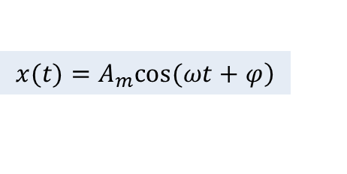

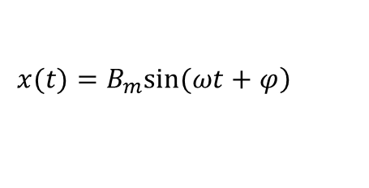
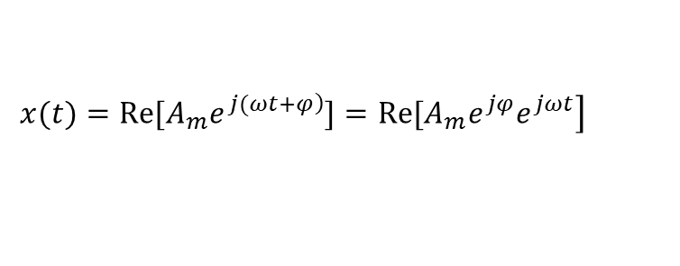


نمایش یک شکل موج سینوسی، به صورت کلی A_{m} cos(ωt+φ)است که در آن دامنه A_{m} دامنه، ω فرکانس زاویه ای و φ فاز سینوسی خوانده می شود. نمایش سیگنال سینوسی به صورت عدد مختلط به صورت خواهد بود:
$$\left.x(t)=A_{m}cos(ωt+φ\right)$$
: یادآوری
$$e^{jα}=cosα+jsinα$$
$$\left.x(t)=Re[A_{m}e^{\left.j(ωt+φ\right)}]=Re[A_{m}e^{jφ}e^{jωt}\right]$$
با دانستن عدد مختلط A=A_{m}e^{jφ} اندازه و زاویه فاز را داریم. عدد مختلط A را فیزور سیگنال سینوسی گویند. پس با داشتن ω می توان هر سیگنال سینوسی را با فیزور آن که یک عدد مختلط است، نمایش داد. داشتن فیزور یک سیگنال سینوسی به تنهایی، فقط مقادیر اندازه و زاویه فاز آن را مشخص می کند و اطلاعی از فرکانس ω بدست نمی دهد.
فیزور دوار: عدد مختلط$Ae^{jωt}$ را فیزور دوار گویند. این عدد در هر لحظه، نقطه ای را نشان می دهد که با سرعت زاویه ای ω روی دایره به شعاع A و در خلاف جهت عقربه های ساعت دوران می کند.
$$\left.x(t)=B_{m}sin(ωt+φ\right)$$
مثال) فیزور سیگنال مقابل را به دست آورید:
حل)
$$x(t)=B_{m}cos(ωt+φ−\frac{π}{2})=Re[B_{m}e^{jφ}e^{−j\frac{π}{2}}e^{jωt}]$$
$$B=B_{m}e^{jφ}e^{−j\frac{π}{2}}=−jB_{m}e^{jφ}$$
توجه شود که اگر سیگنال سینوسی را به صورت زیر مشخص کنیم:
$$y\left(t\right)=A_{m}sin\left(ωt+φ\right)$$
می توان آن را به صورت$y\left(t\right)=Im[Ae^{jωt}]$ نوشت که در آن
$$A=A_{m}e^{jφ}$$
بنابر این اگر سیگنال ما سینوسی باشد، فیزور را در –j ضرب کرده و از اپراتورRe استفاده می کنیم.
*******************************************************

Slide 4
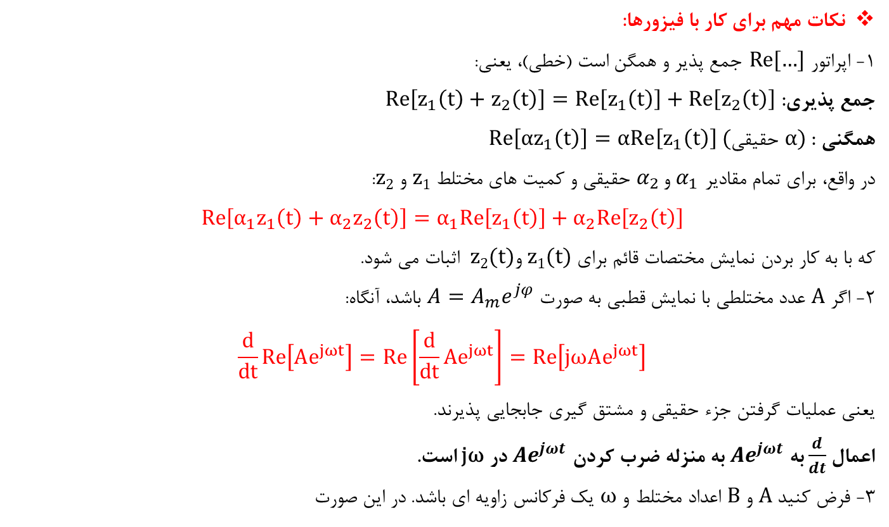

روش فیزوری: روش تحلیلی که در آن، به جای سیگنال های سینوسی، فیزور آن ها را قرار داده و با انجام عملیات مختلط، فیزور سیگنال خروجی مطلوب را بدست می آوریم، روش تحلیل فیزوری نام دارد.
نکات مهم برای کار با فیزورها:
1- اپراتور Re[…] جمع پذیر و همگن است (خطی)، یعنی:
جمع پذیری: $Re\left[z_{1}\left(t\right)+z_{2}\left(t\right)\right]=Re\left[z_{1}\left(t\right)\right]+Re\left[z_{2}\left(t\right)\right]$
همگنی :$α$) حقیقی$Re\left[{αz}_{1}\left(t\right)\right]=αRe\left[z_{1}\left(t\right)\right]$(
در واقع، برای تمام مقادیر $α_{1}$و$α_{2 }$ حقیقی و کمیت های مختلط z₁ و z₂:
$$Re\left[α_{1}z_{1}\left(t\right)+α_{2}z_{2}\left(t\right)\right]=α_{1}Re\left[z_{1}\left(t\right)\right]+α_{2}Re\left[z_{2}\left(t\right)\right]$$
که با به کار بردن نمایش مختصات قائم برای z₁(t) و z₂(t) اثبات می شود.
2- اگر A عدد مختلطی با نمایش قطبی به صورت $A=A_{m}e^{jφ}$ باشد، آنگاه:
$$\frac{d}{dt}Re\left[Ae^{jωt}\right]=Re\left[\frac{d}{dt}Ae^{jωt}\right]=Re\left[jωAe^{jωt}\right]$$
یعنی عملیات گرفتن جزء حقیقی و مشتق گیری جابجایی پذیرند.
اعمال $\frac{d}{dt}$ به$Ae^{jωt}$ به منزله ضرب کردن $Ae^{jωt}$ در jω است.
3- فرض کنید A و B اعداد مختلط و ω یک فرکانس زاویه ای باشد. در این صورت
$$∀t Re[Ae^{jωt}]= Re[Be^{jωt}] ⇔ A=B$$
4- مجموع جبری هر تعداد سیگنال سینوسی با فرکانس زاویه ای یکسان ω و هر تعداد مشتقات آنها از هر مرتبه، یک سیگنال سینوسی با همان فرکانس زاویه ای ω است.

Slide 5
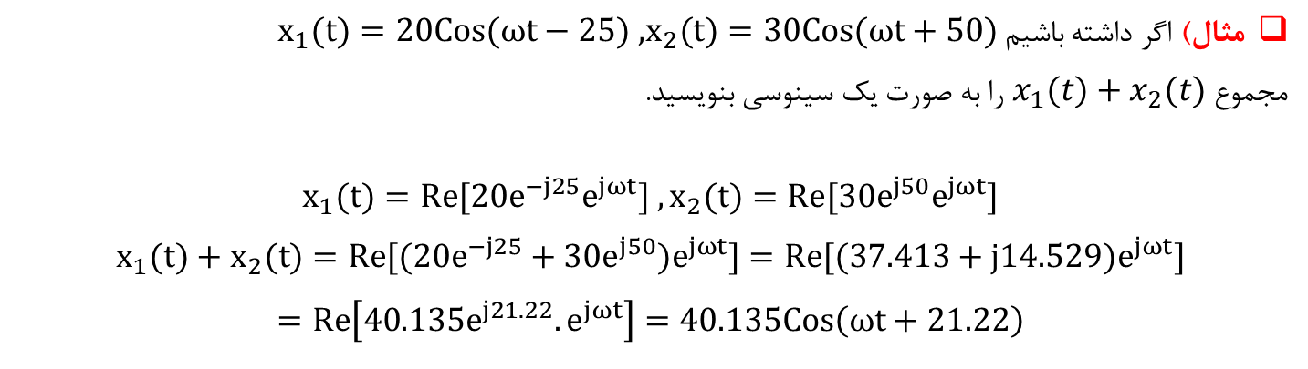

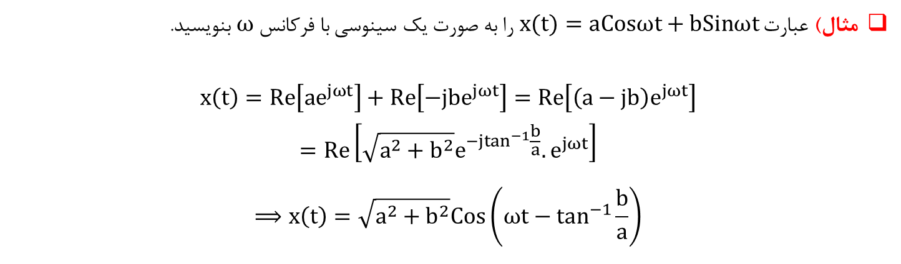
مثال) اگر داشته باشیم $x_{1}(t)=20Cos(ωt−25) , x_{2}(t)=30Cos(ωt+50)$
مجموع$x_{1}(t)+x_{2}(t)$ را به صورت یک سینوسی بنویسید.
$$x_{1}(t)=Re[20e^{−j25}e^{jωt}] , x_{2}(t)=Re[30e^{j50}e^{jωt}]$$
$$x_{1}(t)+x_{2}(t)=Re[(20e^{−j25}+30e^{j50})e^{jωt}]=Re[(37.413+j14.529)e^{jωt}]$$
$$=Re\left[40.135e^{j21.22}.e^{jωt}\right]=40.135Cos\left(ωt+21.22\right)$$
حل)
*******************************************************
مثال) عبارت $x(t)=aCosωt+bSinωt$ را به صورت یک سینوسی با فرکانس ω بنویسید.
$$x\left(t\right)=Re\left[ae^{jωt}\right]+Re\left[−jbe^{jωt}\right]=Re\left[\left(a−jb\right)e^{jωt}\right]$$
$$=Re\left[\sqrt{a^{2}+b^{2}}e^{−j\tan^{−1}\frac{b}{a}}.e^{jωt}\right]$$
$$⟹x\left(t\right)=\sqrt{a^{2}+b^{2}}Cos\left(ωt−\tan^{−1}\frac{b}{a}\right)$$
حل)
*******************************************************
نتیجه: اگر سیگنال سینوسی ω دارای فیزور$a±jb$ باشد، شکل آن به صورت زیر خواهد بود.
$$acosωt∓bsinωt$$

Slide 6
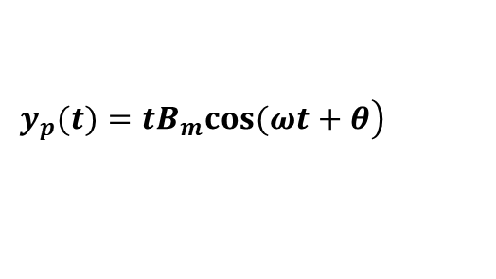
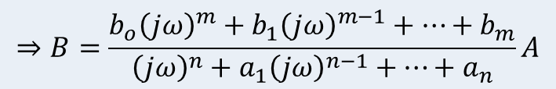
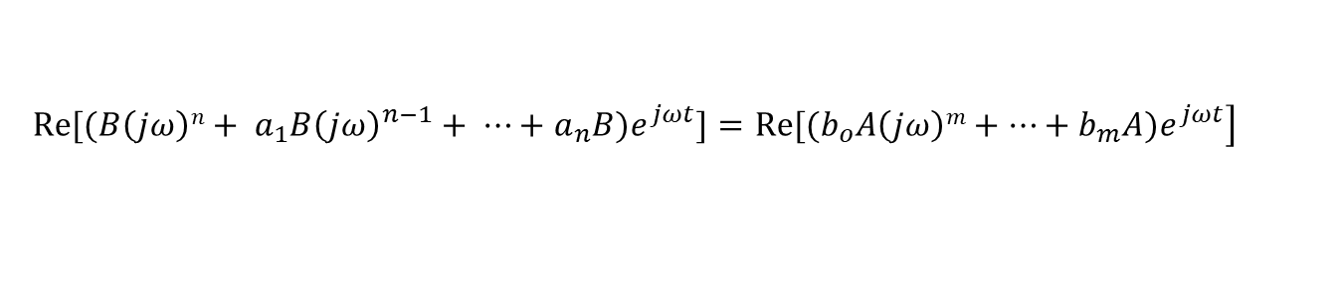
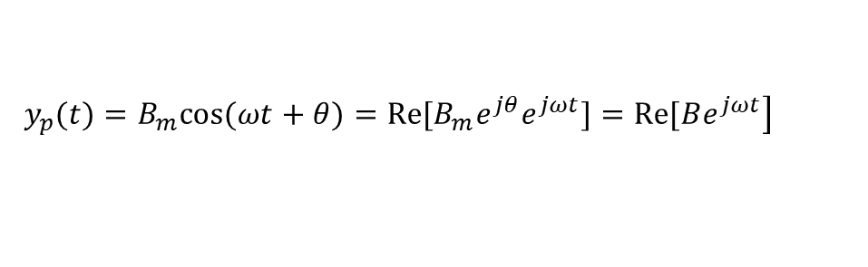
نحوه حل معادلات دیفرانسیل با فیزور: روش فیزوری، ساده ترین راه برای محاسبه جواب خصوصی یک معادله دیفرانسیل خطی با ضرایب حقیقی است، وقتی که ورودی سینوسی باشد.
$$\frac{d^{n}y}{dt^{n}}+a_{1}\frac{d^{n−1}y}{dt^{n−1}}+⋯+a_{n}y=b_{0}\frac{d^{m}w}{dt^{m}}+b_{1}\frac{d^{m−1}w}{dt^{m−1}}+⋯+b_{m}w$$
$$w(t)=A_{m}cos(ωt+φ)=Re[A_{m}e^{jφ}e^{jωt}]$$
$$\left.y_{p}(t)=B_{m}cos(ωt+θ)=Re[B_{m}e^{jθ}e^{jωt}]=Re[Be^{jωt}\right]$$
شکل جواب خصوصی را به صورت مقابل در نظر گرفته و در معادله قرار می دهیم:
$$\left.Re[(B\left(jω\right)n+ {a_{1}B\left(jω\right)}^{n−1}+ ⋯+a_{n}B)e^{jωt}]=Re[(b_{o}A\left(jω\right)m+⋯+b_{m}A)e^{jωt}\right]$$
$$⇒B=\frac{b_{o}{\left(jω\right)}^{m}+b_{1}{\left(jω\right)}^{m−1}+⋯+b_{m}}{{\left(jω\right)}^{n}+a_{1}{\left(jω\right)}^{n−1}+⋯+a_{n}}A$$
نکته 1: مخرج، همان معادله مشخصه است که jω بجای S قرار گرفته است.
نکته 2: اگر jω ریشه معادله مشخصه باشد، در آن صورت شکل پاسخ خصوصی به صورت زیر لحاظ می شود:
$$\left.y_{p}(t)=tB_{m}cos(ωt+θ\right)$$
در این شرایط کهjω ریشه معادله مشخصه باشد، با توجه به این کهjω یک فرکانس طبیعی است، دیگر مدار به صورت فیزوری قابل محاسبه نخواهد بود.

Slide 7
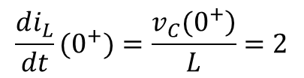
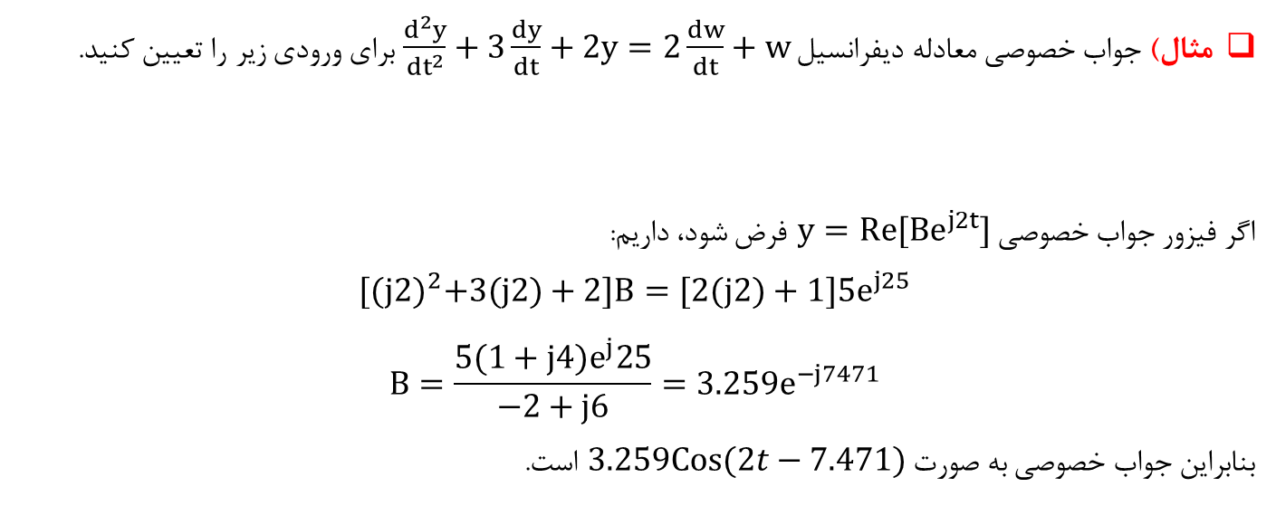




مثال) جواب خصوصی معادله دیفرانسیل $\frac{d^{2}y}{{dt}^{2}}+3\frac{dy}{dt}+2y=2\frac{dw}{dt}+w$ برای ورودی زیر را تعیین کنید.
اگر فیزور جواب خصوصی$y=Re[Be^{j2t}]$ فرض شود، داریم:
$$[{(j2)}^{2}+3(j2)+2]B=[2(j2)+1]5e^{j25}$$
$$B=\frac{5(1+j4)e^{j}25}{−2+j6}=3.259e^{−j7471}$$
بنابراین جواب خصوصی به صورت $3.259Cos(2t−7.471)$ است.
$w(t)=5Cos(2t+25)$
حل)
*******************************************************
مثال) پاسخ کامل متغیر i_{L} را در مدار مقابل تعیین کنید.
حل)
$LC\frac{d^{2}i_{L}}{dt^{2}}+\frac{L}{R}\frac{di_{L}}{dt}+i_{L}=i_{s}(t$(
$$V_{C}(0^{−})=2 ^{V} , i_{L}(0^{−})=1 ^{A}$$
$$i_{L}(0^{+})=i_{L}(0^{−})=1$$
$$\frac{di_{L}}{dt}(0^{+})=\frac{\left.v_{C}(0^{+}\right)}{L}=2$$

Slide 8
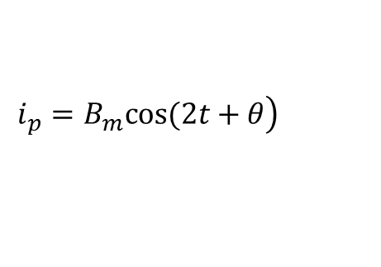




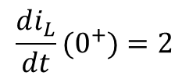




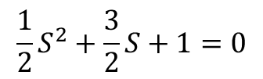
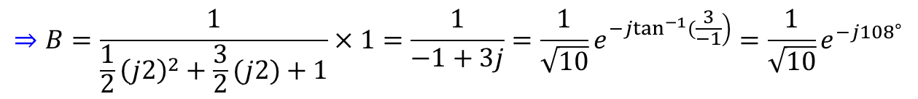
$\frac{1}{2}\frac{d^{2}i_{L}}{dt^{2}}+\frac{3}{2}\frac{di_{L}}{dt}+i_{L}=cos2t⋅u(t$)
$$→i_{L}(t)=i_{h}+i_{p}$$
$$\frac{1}{2}S^{2}+\frac{3}{2}S+1=0$$
$$→S=−1 , −2$$
$$→i_{h}=k_{1}e^{−t} +k_{2}e ^{−2t}$$
$$\left.i_{p}=B_{m}cos(2t+θ\right)$$
$$⇒B=\frac{1}{\frac{1}{2}{\left(j2\right)}^{2}+\frac{3}{2}(j2)+1}×1=\frac{1}{−1+3j}=\frac{1}{\sqrt{10}}e^{\left.−j\tan^{−1}(\frac{3}{−1}\right)}=\frac{1}{\sqrt{10}}e^{−j{108}^{∘}}$$
$$⇒$$
$i_{L}(t)=k_{1}e^{−t}+k_{2}e^{−2t}+\frac{1}{\sqrt{10}}cos(2t−{108}^{∘}$)
ضرایب k₁ و k₂ از روی شرایط اولیه تعیین می شوند.
$$i_{L}(0^{+})=1$$
$$\frac{di_{L}}{dt}(0^{+})=2$$
$⇒i_{L}\left(t\right)=3.6e^{−t}−2.5e^{−2t}+\frac{1}{\sqrt{10}}cos(2t−{108}^{∘}$(
تبصره: در بعضی مدارها می توان شرایط اولیه را به نحوی تعیین کرد که حالت گذرا متحد با صفر شود.

Slide 9

4-2- تحلیل یک مدار در حالت دائم سینوسی (پاسخ حالت دائمی با ورودی سینوسی)
برای حل یک مدار با ورودی سینوسی در حالت دائمی با یک ورودی سینوسی، مدار با را استفاده از روش فیزوری تحلیل می کنیم. در همین راستا باید به نکات زیر توجه شود:
اگر مدار داده شده پایدار باشد (یعنی تمامی فرکانس های طبیعی آن در نیم صفحه چپ باشند) پاسخ همگن آن برای $t⟹∞$ همواره به صفر میل خواهد کرد و بنابراین جواب حالت دائمی همان پاسخ خصوصی می باشد. پس، در مدارهای پایدار با ورودی سینوسی، پاسخ حالت دائمی، همان پاسخ خصوصی معادله دیفرانسیل مربوطه است.
شرایط اولیه فقط در تعیین ثابت های $k_{2} و k_{1}$ و ... نقش دارند و وقتی پاسخ حالت دائمی مطرح می شود، کل پاسخ همگن به سوی صفر می رود و اثر شرایط اولیه از بین خواهد رفت. یعنی در تعیین پاسخ حالت دائمی سینوسی، شرایط اولیه موجود در مدار نقشی را ایفا نمی کند.
اگر یک یا چند فرکانس طبیعی مدار در نیم صفحه راست باشد مدار ناپایدار می شود و بنابراین پاسخ حالت دائمی سینوسی وجود نخواهد داشت.
اگر فرکانس سینوسی ورودی، جزء یکی از فرکانس های طبیعی مدار باشد، پاسخ خصوصی به صورت $ktCos(ωt+φ)$ خواهد بود که برای $t⟹∞$ به سوی بی نهایت می رود. بنابراین پاسخ حالت سینوسی وجود نخواهد داشت.
اگر مدار دارای یک جفت فرکانس طبیعی روی محورjω باشد که فرکانس آن با فرکانس سیگنال ورودی متفاوت باشد، پاسخ حالت دائمی به صورت مجموع دو سینوسی با فرکانس های مختلف خواهد بود. یعنی مدار پاسخ حالت دائمی دارد، لکن این پاسخ سینوسی نمی باشد.
اگر مدار دارای فرکانس های طبیعی مکرر روی محورjω باشد، پاسخ همگن دارای جمله ای به صورت $ktCos(ωt+φ)$ بوده و بنابراین مدار ناپایدار است و پاسخ حالت دائمی وجود نخواهد داشت.
پاسخ حالت دائمی سینوسی اگر وجود داشته باشد، همواره همان فرکانس سیگنال ورودی را خواهد داشت و روش فیزوری، مناسب ترین روش محاسبه پاسخ حالت دائمی سینوسی است.
نکته: در مدارهای خطی تغییرپذیر با زمان و یا مدار های غیرخطی، پاسخ حالت دائمی به یک ورودی سینوسی (اگر وجود داشته باشد) معمولاً سینوسی نخواهد بود. این پاسخ ممکن است شامل چند سینوسی باشد و یا حتی سینوسی هایی داشته باشد که فرکانس آن، کسری از فرکانس ورودی باشد. در مدار های غیرخطی، ممکن است هارمونیکها (nω) و زیرهامونیکها $(\frac{ω}{n})$ در پاسخ ظاهر شوند.

Slide 10
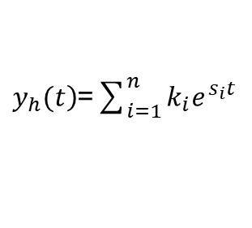


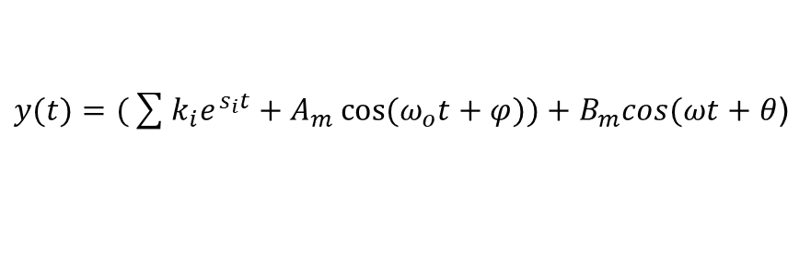




سوال (خلاصه مفاهیم صفحه قبل): تحت چه شرایطی پاسخ حالت دایمی سینوسی وجود ندارد؟
یک یا چند ریشه معادله مشخصه در سمت راست صفحه S باشد.
$\left.y_{h}(t\right)$=$\sum_{i=1}^{n}{k_{i}e^{s_{i}t}}$
$$t→∞$$
$$y_{h}(t)→∞$$
اگر jω (ω فرکانس زاویه ای منبع ورودی است) یک ریشه معادله مشخصه باشد. در این حالت در پاسخ خصوصی، جمله B_{m}tcos(ωt+θ) ظاهر می شود و خروجی ناپایدار خواهد بود:
$$t→∞:\text{ ​​​​ }y_{P}(t)→∞$$
معادله مشخصه دارای ریشه های مکرر روی محور jω باشد.
$${\left(s^{2}+ω_{o}2\right)}^{2}→S_{1,2}=jω_{o} , S_{3,4}=−jω_{o}$$
$$t→∞$$
$$y_{h}(t)→∞$$
$$y_{h}(t)=k_{1}cos(ω_{o}t+φ_{1})+k_{2}tcos(ω_{o}t+φ_{2})+⋯$$
برخی ریشه های معادله مشخصه روی محور jω باشند و فرکانس زاویه ای متناظر، متفاوت از فرکانس منبع ورودی باشد. در این حالت، پاسخ حالت دائمی وجود دارد ولی دیگر سینوسی نمی باشد.
$y(t)=(\sum{k_{i}e^{s_{i}t}+A_{m}}cos(ω_{o}t+φ))+B_{m}cos(ωt+θ$(
نکته (جمع آثار در حالت دائم سینوسی): توجه شود که اگر دو ورودی سینوسی با فرکانس های مفاوت داشته باشیم، می توان پاسخ حالت دائم را با استفاده از روش جمع آثار در مدار LTI مذکور به دست آورد. برای این کار، اثر هر منبع را جداگانه در نظر گرفته و سپس پاسخ های نهایی را با هم جمع می کنیم. در واقع، پاسخ حالت دائمی، برابر با مجموع دو حالت دائمی سینوسی است که در صورت اعمال هر یک از دو سینوسی ورودی و به طور جداگانه روی مدار به دست می آید. البته پاسخ نهایی چون جمع دو سینوسی است، به صورت سینوسی نخواهد بود.

Slide 11
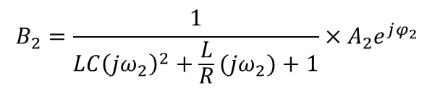
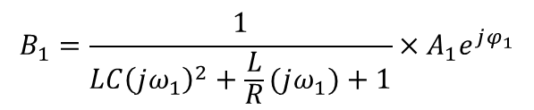
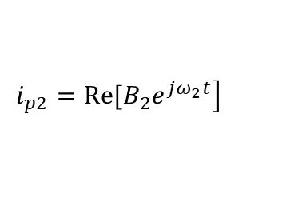
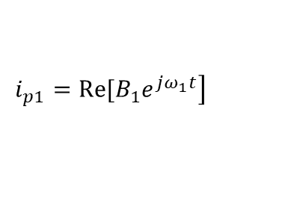

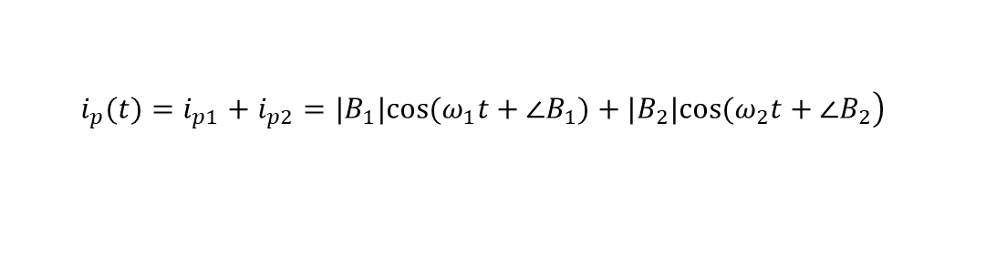
مثال) در مدار LTI و پایدار زیر، پاسخ حالت دایمی i_{L} را به دست آورید.
حل)
$LC\frac{d^{2}i_{L}}{dt^{2}}+\frac{L}{R}\frac{di_{L}}{dt}+i_{L}=i_{s1}(t)+i_{s2}(t$(
جواب خصوصی ناشی از i_{s1}
$$B_{1}=\frac{1}{LC{\left(jω_{1}\right)}^{2}+\frac{L}{R}(jω_{1})+1}×A_{1}e^{jφ_{1}}$$
i_{p1}:
$$\left.i_{p1}=Re[B_{1}e^{jω_{1}t}\right]$$
یا
i_{p2}:
جواب خصوصی ناشی از i_{s2}
یا
$$B_{2}=\frac{1}{LC{\left(jω_{2}\right)}^{2}+\frac{L}{R}(jω_{2})+1}×A_{2}e^{jφ_{2}}$$
$$\left.i_{p2}=Re[B_{2}e^{jω_{2}t}\right]$$
$$\left.i_{p}(t)=i_{p1}+i_{p2}=|B_{1}|cos(ω_{1}t+∠B_{1})+|B_{2}|cos(ω_{2}t+∠B_{2}\right)$$
*******************************************************

Slide 12












مفاهیم امپدانس و ادمیتانس: پاسخ حلت دائمی سینوسی را می توان با نمایش فیزوری سینوسی به دست آورد. در تعیین پاسخ حالت دائمی سینوسی، به جای حل یک معادله دیفرانسیل، یک معادله جبری را حل کردیم. به جای جمع و تفریق یا مشتق گیری سینوسی ها، اعدد مختلط نمایش دهنده آنها را جمع و تفریق کردیم. بنابراین، برای تعیین پاسخ حالت دائمی سینوسی، نیازی به نوشتن معادلات دیفرانسیل نیست و می توان معادلات جبری خطی بر حسب فیزورها نوشت. اگر مداری در حالت دائمی سینوسی قرار گیرد، ولتاژ و جریان تمام شاخه‌ها آن، از نوع سینوسی با فرکانس ω بوده و باید فیزور آن ها را تعیین نمود. سوالی مهم این است که میان فیزور ولتاژ و فیزور جریان المان های اصلی مدار یعنی مقاومت، خازن و سلف چه رابطه‌ای برقرار است.
فرض کنید مدار مقابل در حالت دایمی سینوسی باشد. برای شاخه kام می توان نوشت:
$i(t)=Re[Ie^{jωt}]=|I|cos(ωt+∠I$(
$v(t)=Re[Ve^{jωt}]=|V|cos(ωt+∠V$(
بنابراین، روابط ولتاژ و جریان برای این شاخه را (اگر یکی از سه المان مقاومت، خازن و یا سلف باشد) می توان به صورت های زیر بیان کرد:
: مقاومت
$$\left.v(t)=Ri(t)→Re[Ve^{jωt}]=RRe[Ie^{jωt}\right]$$
$$V=RI$$
$$|V|=R|I|$$
$$∠V=∠I$$
فاز V با زاویه فاز I یکسان است (هم فاز).
$$i_{C}=C\frac{dv_{C}}{dt}→Re[I_{C}e^{jωt}]=C\frac{d}{dt}Re[V_{C}e^{jωt}]$$
: خازن
$$I_{C}=jωCV_{C}$$
$$∠I_{C}=∠V_{C}+{90}^{∘}$$
فاز جریان خازن نسبت به ولتاژ خازن، 90 درجه پیش فاز است.
$$v_{L}=L\frac{di_{L}}{dt}→Re[V_{L}e^{jωt}]=L\frac{d}{dt}Re[I_{L}e^{jωt}]$$
: سلف
$$V_{L}=jωLI_{L}$$
$$∠I_{L}=∠V_{L}−{90}^{∘}$$
فاز جریان سلف نسبت به ولتاژ سلف، 90 درجه پس فاز است.

Slide 13

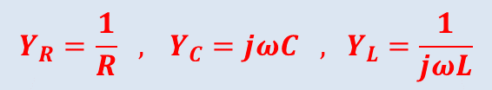
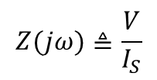
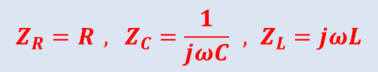
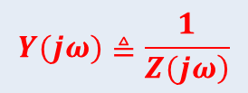

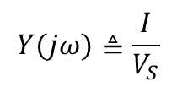



تعریف امپدانس دیده شده از سرهای مورد مورد نظر تک قطبی (امپدانس نقطه تحریک):
$$i=Re[Ie^{jωt}]$$
$$Z(jω)≜\frac{V}{I_{S}}$$
$$v=Re[Ve^{jωt}]$$
تعریف ادمیتانس دیده شده از سرهای مورد نظر تک قطبی (ادمیتانس نقطه تحریک):
$$i=Re[Ie^{jωt}]$$
$$Y(jω)≜\frac{I}{V_{S}}$$
$$v=Re[Ve^{jωt}]$$
اگر منبع ولتاژ طوری تنظیم شود که فیزور ولتاژ منبع V_{s}، برابر با فیزور ولتاژ دو سر منبع جریان باشد، می توان انتظار داشت که فیزور جریان آن نیز برابر با فیزور جریان منبع I_{s} باشد. پس طبق قضیه جانشینی در مدار اثبات می شود که:
$$Y(jω)≜\frac{1}{\left.Z(jω\right)}$$
$$Z_{R}=R , Z_{C}=\frac{1}{jωC} , Z_{L}=jωL$$
در مورد امپدانس معادل مقاومت، خازن و سلف داریم:
$$Y_{R}=\frac{1}{R} , Y_{C}=jωC ,\text{​​​​​ }Y_{L}=\frac{1}{jωL}$$
در مورد ادمیتانس معادل مقاومت، خازن و سلف داریم:
مهم: بنابر روابط بالا مشخص شد که امپدانس و ادمیتانس، تابعی از فرکانس زاویه ای بوده و روابط جبری مختلط (بدون مشتق و انتگرال) را بین فیزورهای ولتاژ و جریان المان LTI ایجاد می کنند. مشتق با ضرب در $jω$، و انتگرال با تقسیم بر $jω$ جایگزین می شود.

Slide 14










سوال: آیا قوانین کیرشهف را می توان در حالت دائمی سینوسی بر حسب فیزورها نوشت.
$$v_{1}(t)+v_{2}(t)+v_{3}(t)=0$$
$$Re[V_{1}e^{jωt}+V_{2}e^{jωt}+V_{3}e^{jωt}]=Re[(V_{1}+V_{2}+V_{3})e^{jωt}]=0$$
$$V_{1}+V_{2}+V_{3}=0$$
بهم پیوستن سری یا موازی:
$$KVL: V=V_{1}+V_{2}+V_{3}$$
$$ZI=Z_{1}I+Z_{2}I+Z_{3}I$$
$$KCL: I=I_{1}=I_{2}=I_{3}$$
$$Z=Z_{1}+Z_{2}+Z_{3}$$
$$KCL: I=I_{1}+I_{2}+⋯+I_{n}$$
$$YV=Y_{1}V+Y_{2}V+⋯+Y_{n}V$$
$$KVL: V=V_{1}=V_{2}=⋯=V_{n}$$
$$Y=Y_{1}+Y_{2}+⋯+Y_{n}$$
نتیجه مهم: در اتصال سری، امپدانس ها جمع می شوند و در اتصال موازی، ادمیتانس ها جمع می شوند. بنابراین می توان در تحلیل حالت دائم سینوسی، با استفاده از تبدیل مقادیر المان های پسیو به امپدانس و ادمیتانس، مقادیر آن ها را در فرکانس مورد نظر به دست آورد و مشخصه های امپدانسی و ادمیتانسی شبکه را به صورت رفتار در فرکانس مورد نظر نشان داد (مانند ولتاژ/جریان گره ها یا شاخه ها، و یا امپدانس/ادمیتانس دیده شده از یک سر مشخص در مدار). در ادامه چند مثال در این خصوص ارائه می شود.

Slide 15



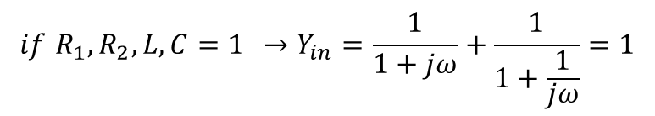
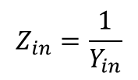
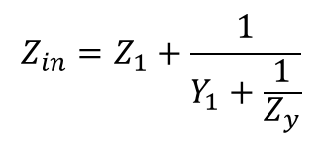

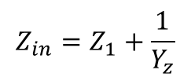
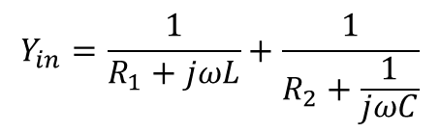
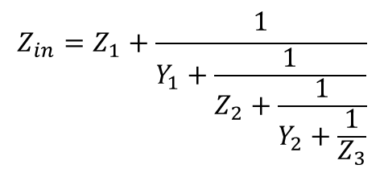
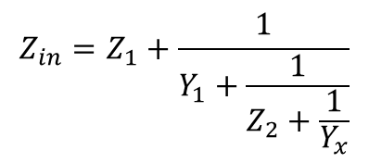
مثال) امپدانس ورودی مدار مقابل را از سرهای نشان داده شده به دست آورید.
حل)
$$Z_{in}=Z_{1}+\frac{1}{Y_{z}}$$
$$Z_{in}=Z_{1}+\frac{1}{Y_{1}+\frac{1}{Z_{y}}}$$
$$⇒$$
$$Z_{in}=Z_{1}+\frac{1}{Y_{1}+\frac{1}{Z_{2}+\frac{1}{Y_{x}}}}$$
$$Z_{in}=Z_{1}+\frac{1}{Y_{1}+\frac{1}{Z_{2}+\frac{1}{Y_{2}+\frac{1}{Z_{3}}}}}$$
$$⇒$$
$$⇒$$
*******************************************************
مثال) امپدانس ورودی مدار مقابل را از سرهای نشان داده شده به دست آورید. به ازای R₁، R₂، L و C برابر با یک واحد، امپدانس چقدر است.
$$Y_{in}=\frac{1}{R_{1}+jωL}+\frac{1}{R_{2}+\frac{1}{jωC}}$$
$$Z_{in}=\frac{1}{Y_{in}}$$
حل)
$$⇒$$
$$if R_{1},R_{2},L,C=1 →Y_{in}=\frac{1}{1+jω}+\frac{1}{1+\frac{1}{jω}}=1$$
یعنی امپدانس ورودی، مستقل از فرکانس می شود.
*******************************************************

Slide 16



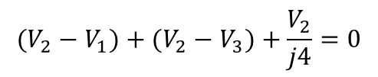
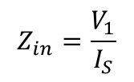


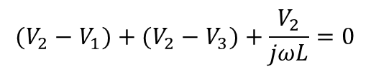
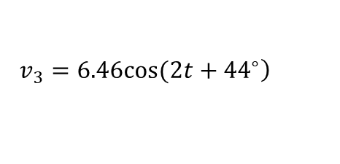



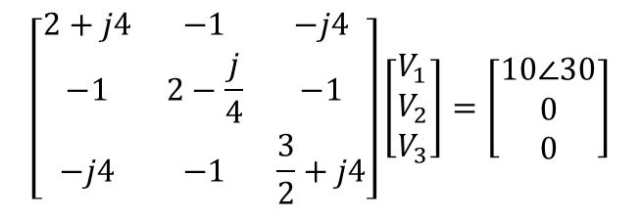

مثال) در مدار روبرو، v₃ را در حالت دایمی سینوسی پیدا کنید. سپس امپدانس دیده شده از سرهای a و b را در فرکانس ω=2 به دست آورید.
حل)
: KCL در گره 1
$$⇒$$
$$V_{1}+(V_{1}−V_{2})+j4(V_{1}−V_{3})−10∠30=0$$
$$V_{1}+(V_{1}−V_{2})+jωC(V_{1}−V_{3})−I_{S}=0$$
$$(V_{2}−V_{1})+(V_{2}−V_{3})+\frac{V_{2}}{jωL}=0$$
$$(V_{2}−V_{1})+(V_{2}−V_{3})+\frac{V_{2}}{j4}=0$$
: KCL در گره 2
$$⇒$$
: KCL در گره 3
$$\frac{V_{3}}{2}+(V_{3}−V_{2})+j4(V_{3}−V_{1})=0$$
$$\left[\begin{matrix}2+j4 & −1 & −j4 \\ −1 & 2−\frac{j}{4} & −1 \\ −j4 & −1 & \frac{3}{2}+j4\end{matrix}\right]\left[\begin{matrix}V_{1} \\ V_{2} \\ V_{3}\end{matrix}\right]=\left[\begin{matrix}10∠30 \\ 0 \\ 0\end{matrix}\right]$$
$$⇒$$
$$V_{3}=6.46∠{44}^{∘}$$
$$⇒$$
$$\left.v_{3}=6.46cos(2t+{44}^{∘}\right)$$
$$Z_{in}=\frac{V_{1}}{I_{S}}$$
$$Z_{in}=\frac{6.42∠{36}^{∘}}{10∠30}=0.642∠6^{∘} or 0.642e^{j6^{∘}}$$
$$V_{1}=6.42∠{36}^{∘}$$
بدیهی است که اگر محاسبه مورد نظر در فرکانس دیگری بود، باید محاسبات مجدد انجام شود.
*******************************************************

Slide 17
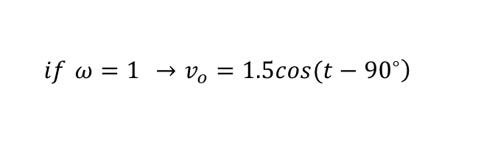
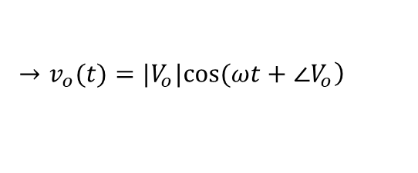





مثال) با تحلیل گره، ولتاژ گره خروجی آپ امپ را در حالت دایمی سینوسی پیدا کنید.
V1
V2
حل)
فیدبک منفی مستقیم آپ امپ برقرار است. لذا ولتاژ گره منفی، گره مثبت و خروجی یکسان است.
: KCL در گره 1
$$\left(V_{1}−3)+(V_{1}−V_{o})+jω(V_{1}−V_{o})=0\right.$$
: KCL در گره 2
$$\left(V_{o}−V_{1})+jωV_{o}=0\right.$$
$$V_{o}=\frac{3}{1−ω^{2}+j2ω}$$
$$\left.→v_{o}(t)=|V_{o}|cos(ωt+∠V_{o}\right)$$
$$\left.if ω=1 →v_{o}=1.5cos(t−{90}^{∘}\right)$$
$$if\left. ω=10 →v_{o}=0.297cos(10t+{168.3}^{∘}\right)$$
$if ω=100 →v_{o}=0.3×{10}^{−3}cos(100t+θ$)
همانطور که مشاهده می شود، با افزایش فرکانس ورودی، دامنه خروجی کمتر می شود. به عبارت دیگر، خروجی بیشتر تضعیف می شود. چنین مداری خاصیت فیلتری پایین گذر دارد.
اگر مدار، فرکانس های بالا و پایین را بیشتر تضعیف کرده و فرکانس های میانی را کمتر تضعیف کند، خاصیت فیلتری میان گذر دارد.
اگر فرکانس های پایین بیشتر تضعیف شده و فرکانس های بالا کمتر تضعیف شوند، مدار خاصیت فیلتری بالاگذر خواهد داشت.
اگر فرکانس های میانی بیشتر از فرکانس های بالایی و پایینی تضعیف شوند، مدار مذکور خاصیت فیلتری میان نگذر خواهد داشت.
رفتار فیلتری، به محل اعمال ورودی و نیز محل مشاهده خروجی وابسته است.
*******************************************************

Slide 18






مثال) با کمک روش تحلیل مش، مدار مقابل را حل کنید و جریان مش ها را به دست آورید.
M1
M3
حل)
M2
M4
$$−4e^{jπ}+\frac{1}{j0.2}I_{2}+3(I_{2}−I_{3})=0$$
: KVL در مش 1
: KVL در مش 2
$$4e^{jπ}+4(I_{1}−I_{4})+2I_{1}=0$$
: KVL در مش 3
$$5I_{3}+j10(I_{3}−I_{4})+3(I_{3}−I_{2})=0$$
$$I_{4}=−I_{s}=−(\sqrt{2}e^{j\frac{π}{4}}×−j)=−(\sqrt{2}(cos\frac{π}{4}+jsin\frac{π}{4})×−j)=\sqrt{2}j(\frac{\sqrt{2}}{2}+j\frac{\sqrt{2}}{2})=−1+j$$
:رابطه مش 4
$$\begin{matrix}I_{1}=0.667e^{j{90}^{∘}} \\ I_{2}=1.42e^{−j{122.8}^{∘}} \\ I_{3}=1.43e^{j{176.5}^{∘}} \\ I_{4}=\sqrt{2}e^{j{135}^{∘}}\end{matrix}$$
$$\begin{matrix}\left.i_{1}=0.667cos(1000t+{90}^{∘}\right) \\ \left.i_{2}=1.42cos(1000t−{122.8}^{∘}\right) \\ \left.i_{3}=1.43cos(1000t+{176.5}^{∘}\right) \\ \left.i_{4}=\sqrt{2}cos(1000t+{135}^{∘}\right)\end{matrix}$$
*******************************************************

Slide 19







توجه مهم: مفاهیم مربوط به مدارهای معادل تونن و نورتن در مدارهای LTI مقاومتی، به صورت کامل برای مدارهای LTI از مرتبه های مختلف در حالت دائم سینوسی و در فرکانس عملکردی مشخص، برقرار می باشد.
$$E_{OC}=Z_{th}I_{SC}$$
Z_{th} امپدانس دیده شده از سرهای A و B در فرکانس مشخص ω است.
V_{th} فیزور ولتاژ مدارباز دیده شده از سرهای A و B در فرکانس ω است.
I_{sc} فیزور جریان اتصال کوتاه از سرهای A و B در فرکانس ω است.
مدار معادل تونن
مدار معادل نرتن
مثال) مطلوبست تعیین E_{OC} و I_{SC} برای مدار مقابل در حالت دائمی سینوسی.
$$V_{S}=\frac{1}{jωC}I_{C}+jωL(I_{C}+I_{S})+rI_{C}$$
حل)
: معادله حلقه در
مش بیرونی را می نویسیم
$$⇒$$
$$I_{C}=\frac{V_{S}−jωLI_{S}}{\frac{1}{jωC}+jωL+r}$$
$$E_{OC}=V_{S}−\frac{1}{jωC}I_{C}\text{=} V_{S}−\frac{1}{jωC}\frac{V_{S}−jωLI_{S}}{\frac{1}{jωC}+jωL+r}$$
$$⇒$$
برای تعیین I_{SC} سرهای A و B را اتصال کوتاه می کنیم.
$$I_{SC}=jωCV_{S}+I_{S}+\frac{rjωCV_{S}}{jωL}$$
*******************************************************

Slide 20






مثال) مدار معادل تونن دیده شده از سرهای A و B را به دست آورید.
حل:
برای محاسبه همزمان E_{OC} و Z_{th} بهتر است که منبع تستی را به سرهای مورد نظر وصل کنیم. برای تحلیل، روش گره را به کار می بریم.
: KCL در گره 1
$$\frac{V_{1}}{40}+\frac{\left(V_{1}−V_{2}\right)}{j50}−5=0$$
$V_{2}=\frac{40}{1+j}=\frac{\left.40(1−j\right)}{2}=20(1−j$(
: رابطه گره 2
$$V_{2}=10I=10\frac{\left(V_{1}−V_{2}\right)}{j50}$$
$$V_{t}=\frac{5}{1+j}I_{t}+\frac{1}{1+j}V_{2}=\frac{5}{1+j}I_{t}+\frac{\left.20(1−j\right)}{1+j}$$
: KCL در گره V_{t}
$$\frac{\left(V_{t}−V_{2}\right)}{5}+j0.2V_{t}−I_{t}=0$$
$$→E_{OC}=−20j , Z_{th}=\frac{5}{2}−j\frac{5}{2}$$
*******************************************************

Slide 21


4-3- مفاهیم مهم در خصوص رفتار مدارها در حوزه فرکانس
4-3-1- تشدید در مدارهای RLC
مفهوم تشدید با مثال مدار RLC: ادمیتانس مدار تک قطبی از دو سر منبع جریان، به صورت زیر می باشد:
$$Y\left(jω\right)=G+jωC+\frac{1}{jωL}=G+j(ωC−\frac{1}{ωL})$$
: ادمیتانس دیده شده از دو سر منبع
جزء حقیقی ادمیتانس، مقداری ثابت (مستقل از فرکانس) بوده و جزء موهومی تابع فرکانس است. به جزء موهومی ادمیتانس سوسپتانس گفته شده و با B(ω) نشان داده می شود. جزء حقیقی امپدانس را کنداکتانس نامند. اگر نمودار سوسپتانس را برحسب فرکانس زاویه ای ترسیم کنیم، نمودار زیر حاصل می شود.
مقدار سوسپتانس در فرکانس ω₀ برابر با صفر است و در این فرکانس، شاخه موازی LC مانند یک مدار باز عمل می کند. این فرکانس را فرکانس تشدید مدار RLC موازی نامند. ملاحظه می شود که اندازه ادمیتانس مدار RLC موازی در فرکانس تشدید حداقل بوده و مدار رفتار مقاومتی دارد. بنابراین در فرکانس تشدید، بخش LC موازی مانند یک مدار باز رفتار می کند و تمام جریان منبع از بخش مقاومتی عبور می کند. البته این رفتار مداری، به این معنی نیست که ولتاژ دو سر بخش LC صفر است. بلکه یک جریان مختلط در بخش LC چرخش می کند.
در یک تعریف کلی برای انواع مدارهای با قابلیت تشدید (شامل سلف و خازن)، به فرکانسی که جزء موهومی امپدانس و یا ادمیتانس ورودی برابر با سفر باشد، فرکانس تشدید گویند.
$$B\left(ω\right)=ωC−\frac{1}{ωL}$$
مکان ادمیتانس: مکان نقاطی در صفحه ادمیتانس است که با تغییر ω، کلیه مقادیر ممکن Y(jω) را نشان می دهد. این صفحه در شکل روبرو نشان داده شده است. در مدار RLC موازی، این نمودار به صورت خطی موازی با محور موهومی صفحه ادمیتانس است. فاصله هر نقطه تا مبدأ، برابر با مقدار ادمیتانس در فرکانس مورد نظر است. زاویه محور حقیقی تا محور واصل به نقطه مورد نظر نیز نشان دهنده فاز ادمیتانس در فرکانس مورد نظر می باشد. در مدار RLC موازی، در فرکانس تشدید، اندازه برابر با G و فاز برابر با صفر می باشد.

Slide 22



صفحه امپدانس: صفحه ای است که مختصات آن Re[Y(jω)] و Im[Y(jω)] است. امپدانس دیده شده برای مدار RLC موازی به صورت زیر است:
$$\text{Z}\text{(}\text{jω}\text{) = }\frac{\text{1}}{\text{Y}\text{(}\text{jω}\text{) }}\text{ = }\frac{\text{1}}{\text{G}\text{ + }\text{jB}\text{(}\text{ω})} = \frac{\text{G} \text{−} \text{jB}\text{(}\text{ω}\text{)}}{{\text{G}}^{\text{2}}\text{ + }{\text{B}}^{\text{2}}\text{(}\text{ω}\text{)}} \text{⟹} \left\{\begin{aligned}\text{ReZ}\text{(}\text{jω}\text{) =}\frac{\text{G}}{{\text{G}}^{\text{2}}\text{+ }{\text{B}}^{\text{2}}\text{(}\text{ω}\text{)}} \\ \text{ImZ}\text{(}\text{jω}\text{) = }\frac{\text{−} \text{B}\text{(}\text{ω}\text{)}}{{\text{G}}^{\text{2}}\text{ + }{\text{B}}^{\text{2}}\text{(}\text{ω}\text{)}}\end{aligned}\right.$$
در واقع اگر امپدانس را از دو سر مذکور ببینیم، به جزء حقیقی امپدانس، رزیستانس گفته می شود. به جزء موهومی امپدانس راکتانس گفته شده و با X(ω) نشان داده می شود. می توان با حذف ω از دو معادله بالا، مکان امپدانس را به صورت زیر بدست آورد:
${\text{Re}}^{\text{2}}\text{ [}\text{Z}\text{(}\text{jω}\text{)] + }{\text{Im}}^{\text{2}}\text{ [}\text{Z}\text{(}\text{jω}\text{)]= }\frac{\text{1}}{{\text{G}}^{\text{2}}\text{ + }{\text{B}}^{\text{2}}\text{(}\text{ω}\text{)}}\text{ = }\frac{\text{1}}{\text{G}}\text{Re}\text{ [}\text{Z}\text{(}\text{jω}\text{)] }$ ⇒ ${\text{[}\text{Re}\text{[}\text{Z}\text{(}\text{jω}\text{)] }\text{− }\frac{\text{1}}{\text{2}\text{G}}\text{]}}^{\text{2}}\text{ + }{\text{Im}}^{\text{2}}\text{[}\text{Z}\text{(}\text{jω}\text{)] = }{\text{(}\frac{\text{1}}{\text{2}\text{G}}\text{)}}^{\text{2}}$
که نتیجه می دهد، مکان امپدانس مدار RLC موازی، یک دایره به مرکز (1/2G,0) و شعاع 1/2G است.
مکان امپدانس: مکان نقاطی در صفحه امپدانس است که با تغییر ω، کلیه مقادیر ممکن Z(jω) را نشان می دهد.
مقدار فرکانس تشدید $ω_{0}=\frac{1}{\sqrt{LC}}$ بوده و $Z\left(jω_{0}\right)$ مقدار حقیقی $R=\frac{1}{G}$ را دارد. در فرکانس تشدید$|Z\left(jω_{0}\right)|$ حداکثر می‌شود و زاویه فاز آن صفر می‌شود. در فرکانس تشدید، تمام جریان منبع از مقاومت می‌گذرد و جمع جریان های خازن و سلف صفر است. در فرکانس های پایین، قسمت عمده جریان از سلف می‌گذرد و در فرکانس های بالا، قسمت عمده جریان از خازن می‌گذرد.
صفحه امپدانس برای مدار RLC موازی

Slide 23



اگر مفهوم تشدید را برای یک مدار RLC سری به صورت روبرو بررسی کنیم، به مفاهیم و روابط زیر خواهیم رسید:
$$Z\left(jω\right)=R+j(ωL−\frac{1}{ωC})$$
: امپدانس دیده شده
از دو سر منبع
$$X(ω)=ωL−\frac{1}{ωC}$$
اندازه امپدانس مدار RLC سری در فرکانس تشدید، حداقل بوده و معادل R است. بنابراین در فرکانس تشدید، بخش LC سری مانند یک مدار اتصال کوتاه رفتار می کند. در فرکانس تشدید، تمام ولتاژ منبع بر روی بخش مقاومتی قرار می گیرد. ضمناً ولتاژ سلف و خازن موهومی محض بوده و همدیگر را خنثی می کنند.
مثال) مکان ادمیتانس را برای مدار شکل مقابل تعیین و برای حالت G₁=1 و G₂=2 و L=0.5 و C=2 آن را رسم کنید.
حل)
$$\text{Y}\text{(}\text{jω}\text{) = }{\text{G}}_{\text{1}}\text{ + }\frac{\text{1}}{\text{jωL}\text{ + }\frac{\text{1}}{{\text{G}}_{\text{2}}\text{+}\text{jωC} }}\text{ = }{\text{G}}_{\text{1}}\text{ +}\frac{{\text{G}}_{\text{2}}\text{+ }\text{jωC} }{\text{1 }\text{−} {\text{ω}}^{\text{2}}\text{LC}\text{ + }\text{jωL}{\text{G}}_{\text{2}} }$$
$$\text{Re}\text{[}\text{Y}\text{(}\text{jω}\text{)] = }{\text{G}}_{\text{1}}\text{ + }\frac{{\text{G}}_{2}}{{\text{(}\text{1 }\text{−} {\text{ω}}^{\text{2}}\text{LC}\text{ )}}^{2} + {\text{ω}}^{\text{2}}{\text{L}}^{\text{2}}{{\text{G}}_{2}}^{\text{2}}}$$
$$\text{Im}\text{[}\text{Y}\text{(}\text{jω}\text{)] = }\frac{\text{ω}[C{\text{(}\text{1 }\text{−} {\text{ω}}^{\text{2}}\text{LC}\text{ )}}^{2} − {{\text{LG}}_{2}}^{\text{2}}]}{{\text{(}\text{1 }\text{−} {\text{ω}}^{\text{2}}\text{LC}\text{ )}}^{2} + {\text{ω}}^{\text{2}}{\text{L}}^{\text{2}}{{\text{G}}_{2}}^{\text{2}}}$$

Slide 24



معادلات مذکور، روابط پارامتری مکان ادیمتانس است. برای مقادیر عددی داده شده داریم:
$$\text{Re}\text{Y}\text{(}\text{jω}\text{) = }\frac{{\text{ω}}^{\text{4}} − {\text{ω}}^{\text{2}} + 3}{{\text{ω}}^{\text{4}} − {\text{ω}}^{\text{2}} + 1}$$
$$\text{Im}\text{Y}\text{(}\text{jω}\text{) = }\frac{−2{\text{ω}}^{\text{3}}}{{\text{ω}}^{\text{4}} − {\text{ω}}^{\text{2}} + 1}$$
اگر بتوان ω را میان این دو معادله حذف کرد، معادله مکان ادمیتانس به دست می آید. می توان برای ω مقادیر مختلفی در نظر گرفت و این مکان را به صورت ترسیمی رسم کرد.
$$\text{ω}$$ | $$\text{Re}\text{[}\text{Y}\text{(}\text{jω}\text{)]}$$ | $$\text{Im}\text{[}\text{Y}\text{(}\text{jω}\text{)]}$$
0 | 3 | 0
0.5 | 3.46 | -0.31
1 | 3 | -2
2 | 1.54 | -1.231
3 | 1.11 | -0.74
4 | 1.008 | -0.53
5 | 1.003 | -0.416
∞ | 1 | 0
*******************************************************

Slide 26







4-3-2- دیاگرام فیزوری
مفهوم دیاگرام فیزوری: دیاگرامی است که در آن کمیت های فیزوری به شکل بردار نشان داده می شوند. اگر $I_{G}$ و $I_{L}$ و $I_{C}$ فیزورهای جریان های مقاومت، خازن و سلف در مدار RLC موازی و به صورت زیر باشند:
$$I_{R}=GV , I_{C}=jωCV , I_{L}= \frac{1}{jωL} V$$
فیزورهای $I_{s}$ و $I_{R}$ و $I_{C}$ و $I_{L}$ در شکل رسم شده است. چنین شکلی را دیاگرام فیزوری گویند. دیده می‌شود که قانون KCL برای دیاگرام فیزوری برقرار بوده و $I_{R}+I_{C}+I_{L}=I_{s}$.
$$V=\frac{I_{s}}{G+jωC+\frac{1}{jωL}}=\frac{1}{1+j−2j}=\frac{1+j}{2}=\frac{\sqrt{2}}{2}∠{45}^{∘}$$
$$I_{R}=GV=\frac{1}{1+j−2j}=\frac{1+j}{2}=\frac{\sqrt{2}}{2}∠{45}^{∘}$$
$$I_{L}=\frac{1}{jωL} V=\frac{−2j}{1+j−2j}=\frac{\left.−2j(1+j\right)}{2}=\sqrt{2}∠−{45}^{∘}$$
$$I_{C}=jωCV=\frac{j}{1+j−2j}=\frac{\left.j(1+j\right)}{2}=\frac{\sqrt{2}}{2}∠{135}^{∘}$$

Slide 27



اکنون فرض کنید در همان مدار RLC موازی، $i_{s}\left(t\right)=Cos2t=Re[I_{s}e^{j2t}]$ و مشخص است که فرکانس سیگنال ورودی همان فرکانس تشدید است.
$Y\left(jω\right)=1+\frac{1}{j2×\frac{1}{4}}+j2×1=1$, $V=Z\left(jω\right)I_{s}=1$
$I_{R}=\frac{V}{R}=1$, $I_{C}=jωCV=j2=2e^{j90°}$, $I_{L}=\frac{V}{jωL}=\frac{2}{j}=−j2=2e^{−j90°}$
دیده می‌شود که:
$$I_{R}=I_{s} , I_{L}+I_{C}=0$$
دیاگرام فیزوری در شکل روبرو نشان داده شده است.
توجه: اندازه جریان در سلف و خازن، دو برابر اندازه جریان $I_{s}$ است.
اگر در مدار قبلی، به جای مقاومت یک اهمی، مقاومت 250 اهمی قرار دهیم، ملاحظه می‌شود که جریان گذرنده از سلف و خازن می‌تواند به مراتب از جریان منبع $I_{s}$ بیشتر باشد و مفهوم تشدید دقیقاً به این مطلب اشاره می‌کند. یعنی اگر فرکانس سیگنال ورودی، برابر با فرکانس تشدید مدار باشد، جریان گذرنده از سلف و خازن می‌تواند خیلی بزرگتر از منبع جریان باشد. جریان منبع نیز تماماً از مقاومت می‌گذرد.
$Z\left(jω\right)=250$, $V=Z\left(jω\right)I_{s}=250∠0^{∘}$
$I_{R}=\frac{V}{R}=1$, $I_{C}=jωCV=500e^{j90°}$, $I_{L}=\frac{V}{jωL}=−j500=500e^{−j90°}$
ضریب کیفیت مدار $Q=ω_{0}RC=500$ و دیده می‌شود که:
$$\frac{{|I}_{L}|}{{|I}_{s}|}=\frac{{|I}_{C}|}{{|I}_{s}|}=Q=500$$
اگر به جای مدار تشدید RLC موازی، مدار تشدید RLC سری در نظر بگیریم، مجموع امپدانس سلف و خازن سلف در فرکانس تشدید صفر شده و امپدانس معادل، برابر با مقاومتR می‌شود. یعنی در فرکانس تشدید، سلف و خازن سری همانند یک شاخه اتصال کوتاه رفتار می‌کنند. به بیان دیگر، در یک مدار تشدید سری که دامنه ولتاژ ورودی چند ولت است، دامنه ولتاژ دو سر خازن یا سلف می‌تواند چند صد ولت باشد. بنابراین در اندازه گیری ولتاژ دو سر خازن مربوط به یک مدار یک مدار سری باید دقت شود.

Slide 28



4-3-3- تابع شبکه و پاسخ فرکانسی
مفهوم تابع شبکه و پاسخ فرکانسی: در یک شبکه دو درگاهی به صورت روبرو، تابع شبکه را می توان به صورت نسبت خروجی مورد نظر مدار به ورودی آن، در حوزه فرکانسی، تعریف کرد. به بیان دیگر، تابع شبکه، نسبت فیزور خروجی به فیزور ورودی می باشد و به محل ورودی و خروجی در نظر گرفته شده بستگی دارد.
$$H(jω)≜\frac{Y(jω)}{X(jω)}$$
نکات مورد توجه در مورد تابع شبکه:
تابع شبکه عموماً تابعی از فرکانس $ω$ است.
تابع شبکه به محل اعمال ورودی و محل مشاهده پاسخ بستگی دارد و بر همین اساس در یک مدار، بسته به محل ورودی و خروجی، متفاوت خواهد بود. امپدانس و ادمیتانس ورودی، حالت های خاص از مفهوم کلی تابع شبکه هستند.
زاویه تابع معمولاً در فاصله $−\frac{π}{2}$ تا $+\frac{π}{2}$ در نظر گرفته می‌شود زیرا المان ها پسیو هستند.
تابع شبکه، نشان دهنده مشخصه مدار $N$ در فرکانس$ω$ است و با داشتن تابع شبکه در فرکانس $ω$ (دامنه و فاز)، می‌توان خروجی مدار را برای هر سیگنال سینوسی با فرکانس$ω$ و در حالت دائمی به دست آورد:
$$Y\left(jω\right)=H\left(jω\right).X(jω)$$
$\left|Y\right|=\left|H\left(jω\right)\right|\left|X\right| , ∠Y=∠H\left(jω\right)+∠X$
مثلاً اگر $x\left(t\right)=X_{m}Cos(ωt+φ)$ در این صورت:
$y\left(t\right)=X_{m}|H\left(jω\right)|Cos(ωt+φ+∠H\left(jω\right))$
پاسخ فرکانسی: نمایش منحنی های $|H\left(jω\right)|$ و $∠H\left(jω\right)$ بر حسب $ω$ یا $logω$ را پاسخ فرکانسی مدار گویند، زیرا این منحنی ها تمام اطلاعات لازم مربوط به پاسخ حالت دائمی سینوسی را دارند. با داشتن این منحنی‌ها می‌توان $|H\left(jω\right)|$ و $∠H\left(jω\right)$ را در هر فرکانس تعیین و بنابراین خروجی را از رابطه های بالا به دست آورد.

Slide 29









مثال) در مدار مقابل، تابع شبکه H(jω)=I_{R}(jω)/I_{S}(jω) را محاسبه کنید.
$$H(jω)=\frac{I_{R}(jω) }{I_{S}(jω)}=\frac{G}{G+jωC+\frac{1}{jωL}}$$
حل:
$$H(jω)=\frac{1}{1+jωRC+\frac{R}{jωL}}=\frac{1}{1+jR(ωC−\frac{1}{ωL})}$$
$$⇒$$
$$H(jω)=\frac{1}{1+jω_{o}RC(\frac{ω}{ω_{o}}−\frac{ω_{o}}{ω})} , ω_{o}=\frac{1}{\sqrt{LC}}$$
با توجه به تعریف ضریب کیفیت Q یک مدار مرتبه دوم، خواهیم داشت:
$$Q≜\frac{ω_{o}}{2α}$$
$$→Q≜ω_{o}RC$$
$$→H(jω)=\frac{1}{1+jQ(\frac{ω}{ω_{o}}−\frac{ω_{o}}{ω})}$$
$$|\left.H(jω\right)|=\frac{1}{\sqrt{1+Q^{2}{\left(\frac{ω}{ω_{o}}−\frac{ω_{o}}{ω}\right)}^{2}}}$$
$∠H(jω)=−\tan^{−1}(Q(\frac{ω}{ω_{o}}−\frac{ω_{o}}{ω})$(
تابع شبکه مورد بحث، مانند یک فیلتر میان گذر رفتار می کند. ملاحظه می شود که با افزایش Q، رفتار فیلتری تابع شبکه قوی تر می شود. در واقع هرچه $Q$ بزرگتر باشد، منحنی اندازه باریکتر می‌شود و بنابراین پهنای باند گذر فیلتر کمتر خواهد شد.

Slide 30




برحسب اینکه پاسخ فرکانسی فیلتر مطابق کدام شکل زیر باشد، نام خاصی به آن فیلتر داده می‌شود. در مجموع چهار حالت فیلتری وجود دارد که براساس باند گذر به صورت های زیر تعریف می شوند (شکل سمت چپ). از نظر فیزیکی، ساختن مداری که مشخصه پاسخ فرکانسی آن ایده آل باشد (با توجه به تیزی مشخصه های پاسخ فرکانسی)، عملاً غیر ممکن بوده و به صورت واقعی قابل تحقق یا ساختن نیستند. در عمل، مشخصه های همواری که به نحوی شبیه مشخصه های ایده آل باشد (با تقریب)، مورد استفاده قرار می‌گیرد که در شکل سمت راست نشان داده شده است.
باند گذر 3dB یا تضعیف $\frac{1}{\sqrt{2}}$ برابر: در لبه های باند گذر، $|H\left(jω\right)|$ برابر با نسبت $\frac{1}{\sqrt{2}}$ از مقدار ماکزیمم باند گذر است. مثلاً در مدار RLC موازی، اندازه ماکزیمم $H\left(jω\right)$ در فرکانس $ω=ω_{0}$ برابر یک است. پس با مساوی قرار دادن $\left|H\left(jω\right)\right|=\frac{1}{\sqrt{2}}$ می‌توان فرکانس باند گذر را به دست آورد.dB مخفف دسی‌بل(Decibel) است. تعریف ولتاژ و جریان برحسبdB به صورت زیر است:
جریان20log = جریان بر حسب دسی بل یا ولتاژ20log = ولتاژ بر حسب دسی بل
و به طریق مشابه، تابع شبکه $H\left(jω\right)$ را می توان برحسب دسی بل بیان کرد:
$${|H\left(jω\right)|}_{dB}=20 log⁡|H\left(jω\right)|$$
چون $20log\frac{1}{\sqrt{2}}=−3dB$ بنابراین تضعیف اندازه با ضریب $\frac{1}{\sqrt{2}}$ برابر با همان کاهش اندازه به مقدار $3dB$ است.
$$20log\left(\frac{1}{\sqrt{2}}{|\left.H(jω\right)|}_{max}\right)=20log{|\left.H(jω\right)|}_{max}−3 db$$

Slide 31







مثال فیلتر پایین گذر:
$$H(jω)=\frac{V_{L}}{V_{S}}=\frac{R_{L}}{R_{S}+R_{L}+jωL}$$
$$⇒$$
$$|\left.H(jω\right)|=\frac{R_{L}}{\sqrt{{\left(R_{S}+R_{L}\right)}^{2}+ω^{2}L^{2}}}$$
پهنای باند فیلتر در این مثال، با فرکانس قطع فیلتر ω_{L} برابر است.
$$|\left.H(jω_{L}\right)|=\frac{1}{\sqrt{2}}{|\left.H(jω\right)|}_{max}→ω_{L}=\frac{R_{S}+R_{L}}{L}$$
مثال فیلتر بالا گذر:
$$H(jω)=\frac{V_{L}}{V_{S}}=\frac{R_{L}}{R_{S}+R_{L}−\frac{j}{ωC}}$$
$$⇒$$
$$|\left.H(jω\right)|=\frac{R_{L}}{\sqrt{{\left(R_{S}+R_{L}\right)}^{2}+\frac{1}{ω^{2}C^{2}}}}$$

Slide 32







مثال فیلتر میان گذر:
$$H(jω)=\frac{V_{L}}{V_{S}}=\frac{R_{L}}{R_{S}+R_{L}+j\left(ωL−\frac{1}{ωC}\right)}$$
$$⇒$$
$$|\left.H(jω\right)|=\frac{R_{L}}{\sqrt{{\left(R_{S}+R_{L}\right)}^{2}+{\left(ωL−\frac{1}{ωC}\right)}^{2}}}$$
مقدار تابع شبکه فوق در فرکانس تشدید، حداکثر می شود. ضمناً پهنای باند فیلتر فوق برابر است با:
$$Δω=ω_{H}−ω_{L}$$
$ω_{L}و ω_{H}$ را فرکانس های قطع و $∆ω=ω_{H}−ω_{L}$ را پهنای باند گذر گویند.
مثال فیلتر میان نگذر:
$$H(jω)=\frac{V_{L}}{V_{S}}=\frac{R_{L}}{R_{S}+R_{L}+\frac{jωL}{1−ω^{2}LC}}$$
$$⇒$$
$$|\left.H(jω\right)|=\frac{R_{L}}{\sqrt{{\left(R_{S}+R_{L}\right)}^{2}+{\left(\frac{ωL}{1−ω^{2}LC}\right)}^{2}}}$$

Slide 33








مثال) تابع شبکه مدار شکل مقابل را تعیین و رفتار فیلتری آن را مشخص کنید.
$$H\left(jω\right)=\frac{V_{o}\left(jω\right)}{V_{s}\left(jω\right)}$$
حل)
KCL در گره 1 : $V_{o}+jω\left(V_{o}−V\right)=0$
KCL در گره 2 : $2\left(V−V_{o}\right)+jω\left(V−V_{s}\right)+jω\left(V−V_{o}\right)=0$
$$H\left(jω\right)=\frac{V_{o}\left(jω\right)}{V_{s}\left(jω\right)}=\frac{{−ω}^{2}}{2{−ω}^{2}+j2ω}$$
$$\left|H\left(jω\right)\right|=\frac{ω^{2}}{\sqrt{ω^{4}+4}}$$
$$⇒$$
این مدار خاصیت فیلتری بالا گذر دارد که فرکانس قطع آن چنین است:
$$\frac{ω^{2}}{\sqrt{ω^{4}+4}}=\frac{1}{\sqrt{2}}$$
$$⇒ω=\sqrt{2}$$
*******************************************************

Slide 34
















مثال) تابع شبکه مدار شکل مقابل را تعیین و رفتار فیلتری آن را مشخص کنید.
$$H\left(jω\right)=\frac{V_{o}\left(jω\right)}{V_{s}\left(jω\right)}$$
حل)
$Z_{1}$ امپدانس اتصال مقاومت 10 اهم و خازن $\frac{1}{2}$ فاراد بوده و مقدار آن برابر است با:
$$Z_{1}=\frac{1}{\frac{1}{10}+\frac{1}{2}jω}=\frac{10}{1+j5ω}$$
$V_{o}$ را می‌توان به صورت تقسیم کننده ولتاژ تعیین کرد:
$$V_{o}=\frac{Z_{1}}{j2ω+Z_{1}}V_{s} ⇒ H\left(jω\right)=\frac{V_{o}\left(jω\right)}{V_{s}\left(jω\right)}=\frac{5}{5\left(1−ω^{2}\right)+jω}$$
$$\left|H\left(jω\right)\right|=\frac{5}{{\left[25{\left(1−ω^{2}\right)}^{2}+ω^{2}\right]}^{\frac{1}{2}}}$$
$$⇒$$
می‌توان ماکزیمم $\left|H\left(jω\right)\right|$ را از طریق مشتق‌گیری تعیین کرد:
$$\frac{d}{dω}\left|H\left(jω\right)\right|=0 ⇒ 25×2×\left(−2ω\right)\left(1−ω^{2}\right)+2ω=0$$
$$⇒ 2ω\left[1−50+50ω^{2}\right]=0$$
$⇒ ω_{max}=\frac{7}{\sqrt{50}}=0.9899$ ,
$${\left|H\left(jω\right)\right|}_{ω=ω_{max}}=\frac{5}{{\left[25{\left(1−\frac{49}{50}\right)}^{2}+\frac{49}{50}\right]}^{\frac{1}{2}}}=5.025$$
از شکل پاسخ فرکانسی مشخص است که این فیلتر، از نوع میان گذر است. برای تعیین فرکانس های قطع، معادله زیر را حل می کنیم:
$$\frac{5}{{\left[25{\left(1−ω^{2}\right)}^{2}+ω^{2}\right]}^{\frac{1}{2}}}=\frac{5.025}{\sqrt{2}}$$
$$⇒ ω^{4}−1.96ω^{2}+0.9207=0$$
$$⇒ ω_{1}=0.88 ,ω_{2}=1.086$$
$$∆ω=ω_{2}−ω_{1}=0.2$$
*******************************************************

Slide 35








مثال) تابع شبکه مدار شکل مقابل را تعیین و رفتار فیلتری آن را مشخص کنید.
i_{s}(t)=Re[I_{s}e^{jωl}]
حل)
امپدانس معادل اتصال موازی مقاومت 2 اهمی و شاخه ی (jω+$\frac{4}{j\text{ω}}$) برابر است با:
$$z\left(jω\right)=\frac{\left(jω+\frac{4}{jω}\right)2}{jω+\frac{4}{jω}+2}= \frac{2(4−ω^{2})}{4−ω^{2}+j2ω}$$
V_{o}=I_{s}.Z(jω)$⇒$ H(jω) $=\frac{V_{o}\left(jω\right)}{I_{s}\left(jω\right)}$= $\frac{2(4−ω^{2})}{4−ω^{2}+j2ω}$ $⇒\left|H\left(jω\right)\right|=\frac{2|4−ω^{2}|}{{[{\left(4−ω^{2}\right)}^{2}+4ω^{2}]}^{\frac{1}{2}}}$
نمودار اندازه تابع شبکه نشان می دهد که تابع آن، یک فیلتر میان نگذر است. فرکانس های قطع برابر هستند با:
$$\frac{2|4−ω^{2}|}{{\left[{\left(4−ω^{2}\right)}^{2}+4ω^{2}\right]}^{\frac{1}{2}}}= \frac{2}{√2}$$
$$⇒$$
$$ω^{4}−12ω^{2}+16=0$$
$$⇒$$
$$ω^{2}=6±√20$$
$ω$₁=1.236
$ω$₂=3.236
$$⇒$$
*******************************************************

Slide 36





4-3- توان در حالت دائم سینوسی
یک قطبی مقابل با ولتاژ و جریان قطب نشان داده شده را در نظر بگیرید.
توان لحظه‌ای یک المان مداری، از روی ولتاژ دو سر آن و جریان درون آن محاسبه می­شود. این رابطه برای هر المان فشرده صادق است. توان لحظه­ای در حالت کلی یک کمیت متغیر با زمان است.
$$\left.v(t)=V_{m}cos(ωt+∠V\right)$$
توان
لحظه ای
$$\left.p(t)=v(t)i(t\right)$$
$$\left.i(t)=Imcos(ωt+∠I\right)$$
0
$$p(t)=\frac{V_{m}I_{m}}{2}\left[\left.cos(2ωt+∠V+∠I)+cos(∠V−∠I\right)\right]$$
طبق جهت­های قراردادی متناظر، در یک لحظه مشخص t، اگر 0< (t)p باشد، المان مداری درحال جذب توان است. اگر 0 > (t)p باشد، المان مداری درحال تحویل توان است. معمولاً جهت جریان در منابع به­گونه­ای فرض می­شود که توان تحویل بدهند.
انرژی یا کار: انتگرال توان لحظه‌ای است. با در نظر گرفتن جهت قراردادی متناظر، انرژی جذب­شده توسط یک المان در بازۀ زمانی t₁ تا t₂ برابر است با:
$$W= \int_{t_{1}}^{t_{2}}{p\left(t\right)dt}$$
اگر (t)v بر حسب ولت و (t)i بر حسب آمپر باشد، توان دارای واحد وات و انرژی دارای واحد ژول می­باشد.

Slide 37











توان متوسط: متوسط زمانی (t)p روی یک یا چند دوره تناوب است. توان متوسط P از معادله زیر محاسبه می‌شود:
$$Pav= \frac{1}{T}\int_{t_{0}}^{t_{0}+T}{p\left(t\right)dt}=\frac{1}{T}\int_{t_{0}}^{t_{0}+T}{v\left(t\right)i\left(t\right)dt}$$
توان
متوسط
$$p(t)=\frac{V_{m}I_{m}}{2}\left[\left.cos(2ωt+∠V+∠I)+cos(∠V−∠I\right)\right]$$
برای ولتاژ و جریان
سینوسی
$P_{av}=\frac{V_{m}I_{m}}{2}cos(∠V−∠I$)
گاهی توان متوسط، توان حقیقی یا توان اکتیو نیز نامیده می­شود. معمولاً واژه توان، به معنای توان متوسط است. کل توان متوسط جذب‌شده در یک مدار، با کل توان متوسط تحویل شده برابر است. توان متوسط را می توان برحسب انرژی مصرفی در یک دوره تناوب نیز تعریف کرد:
$$Pav=\frac{W}{T}$$
زاویه امپدانس: به اختلاف فاز فیزور ولتاژ و فیزور جریان، زاویه امپدانس گفته می شود:
$Z(jω)=\frac{V}{I}→∠Z=∠V−∠I$= $φ$
$$0≤∠V−∠I≤{90}^{∘}$$
اگر باشد به مدار القایی گویند (این مطلب را گاهی جلو افتادگی فاز هم گویند(Leading) (تقدم فاز)).
اگر باشد به مدار خازنی گویند (این مطلب را گاهی عقب ماندگی فاز هم گویند(lagging) (تأخیر فاز)).
$$−{90}^{∘}≤∠V−∠I≤0$$
نکته 1: زاویه امپدانس ورودی هر مدار پسیو (بخش حقیقی مثبت و بخش موهومی مثبت/منفی)، در هر فرکانسی بین 90- تا 90 درجه می باشد.
$$−{90}^{∘}≤∠Z≤{90}^{∘}$$
$∠Z=∠V−∠I$=90⇒ ${ P}_{av}$=0
نکته 2: توان متوسط دریافتی توسط سلف یا خازن صفر است.
نکته 3: در مدار پسیو، جزء حقیقی امپدانس (ادمیتانس) مثبت است و داریم:
⇒
$$P_{av}=\frac{1}{2}|V||I|cos(∠V−∠I)≥0$$
$$Re[Z(jω)]≥0$$

Slide 38






القاگر: برای یک القاگر، انرژی ذخیره­شده برابر است با:
$$w\left(t\right)=\frac{1}{2}Li^{2}\left(t\right)$$
اگر جریان یک القاگر متناوب باشد، انرژی ذخیره شده در انتهای یک دوره تناوب، برابر مقدار آن در شروع دوره می­باشد. عدم تبادل انرژی خالص بیان‌گر این ‌است که توان متوسط جذب‌شده توسط یک القاگر، برای عملکرد متناوب حالت مانا برابر با صفر است. لزوماً توان لحظه‌ای برابر صفر نیست زیرا توان می‌تواند در بخشی از دوره تناوب جذب، و در بخش دیگر دوره تناوب به مدار برگردد.
$$P_{L}=0$$
علاوه بر این، از معادله ولتاژ ـ جریان متناوب برای القاگر خواهیم داشت:
$i\left(t_{0}+T\right)=\frac{1}{L}\int_{t_{0}}^{t_{0}+T}{v_{L}\left(t\right)dt}+i\left(t_{0}\right)$=> $i\left(t_{0}+T\right)−i\left(t_{0}\right)=\frac{1}{L}\int_{t_{0}}^{t_{0}+T}{v_{L}\left(t\right)dt}=0$
$$avg\left[v_{L}\left(t\right)\right]=V_{L}=\frac{1}{T}\int_{t_{0}}^{t_{0}+T}{v_{L}\left(t\right)dt}=0$$
بنابراین: برای جریان‌های متناوب، متوسط ولتاژ دو سر القاگر برابر صفر است.
خازن: برای یک خازن، انرژی ذخیره­شده برابر است با:
$$w\left(t\right)=\frac{1}{2}Cv^{2}\left(t\right)$$
اگر ولتاژ خازن متناوب باشد، انرژی ذخیره شده در ابتدا و انتهای دوره تناوب با هم برابر خواهند بود. بنابراین، توان متوسط جذب­شده توسط خازن برای عملکرد متناوب در حالت مانا برابر با صفر است.
$$P_{C}=0$$
علاوه بر این، از معادله ولتاژ ـ جریان متناوب برای خازن خواهیم داشت:
$v\left(t_{0}+T\right)=\frac{1}{C}\int_{t_{0}}^{t_{0}+T}{i_{C}\left(t\right)dt}+v\left(t_{0}\right)$=>$v\left(t_{0}+T\right)−v\left(t_{0}\right)=\frac{1}{C}\int_{t_{0}}^{t_{0}+T}{i_{C}\left(t\right)dt}=0$
$$avg\left[i_{C}\left(t\right)\right]=I_{C}=\frac{1}{T}\int_{t_{0}}^{t_{0}+T}{i_{C}\left(t\right)dt}=0$$
بنابراین: برای ولتاژهای متناوب، جریان متوسط یک خازن صفر است.

Slide 39









مفهوم مقدار مؤثر: مقدار مؤثر یک شکل‌موج ولتاژ متناوب، براساس توان متوسطی که به یک مقاومت تحویل می‌دهد، تعریف می شود. برای ولتاژ متناوب دو سر یک مقاومت، ولتاژ مؤثر، به­صورت ولتاژی که کارایی آن در تحویل توان متوسط به اندازه یک ولتاژ DC است، تعریف می‌شود. مقدار مؤثر یک ولتاژ یا جریان، به مقدار ریشه متوسط مجذور (RMS) نیز موسوم است.
Root Mean Square (RMS)
برای ولتاژ DC دو سر یک مقاومت داریم:
$$P=\frac{V_{dc}^{2}}{R}$$
$$=\frac{1}{R}\left[\frac{1}{T}\int_{0}^{T}{v^{2}\left(t\right)dt}\right]$$
$$⇒V_{eff}^{2}=\frac{1}{T}\int_{0}^{T}{v^{2}\left(t\right)dt}$$
$$⇒$$
$$P=\frac{V_{eff}^{2}}{R}$$
$V_{eff}=V_{rms}=\sqrt{\frac{1}{T}\int_{0}^{T}{v^{2}(t)dt}}$ , $I_{eff}=I_{rms}=\sqrt{\frac{1}{T}\int_{0}^{T}{i^{2}(t)dt}}$
اگر یک ولتاژ متناوب، برابر با مجموع دو ولتاژ متناوب دیگر باشد، یعنی $v\left(t\right)=v_{1}\left(t\right)+v_{2}(t)$، مقدار مؤثر $v(t)$ به صورت زیر تعیین می شود:
$V_{rms}^{2}=\frac{1}{T}\int_{0}^{T}{{\left(v_{1}+v_{2}\right)}^{2} dt}=\frac{1}{T}\int_{0}^{T}{\left(v_{1}^{2}+2v_{1}v_{2}+v_{2}^{2}\right) dt}$=>$V_{rms}^{2}=\frac{1}{T}\int_{0}^{T}{v_{1}^{2} dt}+\frac{1}{T}\int_{0}^{T}{2v_{1}v_{2} dt}+\frac{1}{T}\int_{0}^{T}{v_{2}^{2} dt}$
که اگر دو تابع v₁ و v₂ متعامد (Orthogonal) باشند، عبارتی که شامل v₁v₂ است، برابر با صفر است. یکی از شرایطی که این وضعیت را ایجاد می‌کند این ‌است که v₁ و v₂ دو تابع سینوسی با فرکانس‌های متفاوت باشند. بنابراین:
$$V_{rms}^{2}=\frac{1}{T}\int_{0}^{T}{v_{1}^{2}\left(t\right) dt}+\frac{1}{T}\int_{0}^{T}{v_{2}^{2}\left(t\right) dt}⇒V_{rms}=\sqrt{V_{1\text{,}rms}^{2}+V_{2\text{,}rms}^{2}}$$
$$V_{rms}=\sqrt{V_{1\text{,}rms}^{2}+V_{2\text{,}rms}^{2}+V_{3\text{,}rms}^{2}+…}=\sqrt{\sum_{n=1}^{N}{V_{\text{n}\text{,}rms}^{2}}}$$ $$I_{rms}=\sqrt{I_{1\text{,}rms}^{2}+I_{2\text{,}rms}^{2}+I_{3\text{,}rms}^{2}+…}=\sqrt{\sum_{n=1}^{N}{I_{\text{n}\text{,}rms}^{2}}}$$
$$⇒$$

Slide 40






مقدار RMS شکل موج های معروف عبارتند از:
$$I_{eff}={[\frac{1}{2π}\int_{0}^{2π}{I_{m}^{2}\cos^{2}\left(ωt+φ\right)dt]}}^{\frac{1}{2}}{⇒I}_{rms}=\frac{1}{√2}I_{m}$$
$i=cos{(ωt+φ) }$=>
$$i\left(t\right)= \left\{\begin{aligned}\frac{2I_{m}}{t_{1}}\text{t}−I_{m} 0\text{ < }\text{t}\text{ <}{ t}_{1} \\ \frac{−2I_{m}}{T−t_{1}}\text{t}\text{ +}\frac{I_{m}\left(T+t_{1}\right)}{T−t_{1}} t_{1}\text{< }\text{t} \text{<} T\end{aligned}\right.$$
=>$I_{rms}^{2}=\frac{1}{T}\left[\int_{0}^{t_{1}}{{\left(\frac{2I_{m}}{t_{1}}t −I_{m}\right)}^{2}dt}+\int_{t_{1}}^{T}{{\left(\frac{−2I_{m}}{T−t_{1}}\text{t} \text{+}\frac{I_{m}\left(T+t_{1}\right)}{T−t_{1}}\right)}^{2}dt}\right]$
$${⇒I}_{rms}=\frac{I_{m}}{\sqrt{3}}$$
$$I_{rms}=\sqrt{I_{1\text{,}rms}^{2}+I_{2\text{,}rms}^{2}}=\sqrt{{\left(\frac{I_{m}}{\sqrt{3}}\right)}^{2}+I_{dc}^{2}}=\sqrt{{\left(\frac{2}{\sqrt{3}}\right)}^{2}+3^{2}}=3.22 \text{A}$$

Slide 41





مثال) مقدار مؤثر مجموع شکل‌موج‌ها: مقدار مؤثر تابع ولتاژ $v\left(t\right)=4+8sin(ω_{1}t+{10}^{°})+5sin(ω_{2}t+{50}^{°})$ را برای الف) $ω_{2}=2ω_{1}$ و ب) $ω_{2}=ω_{1}$ به‌دست آورید.
■ حل)
الف) مقدار مؤثر یک موج سینوسی، به­تنهایی برابر با ${V_{m}}/{\sqrt{2}}$ می‌باشد و مقدار مؤثر یک مقدار ثابت، همان مقدار ثابت است. هنگامی‌که موج سینوسی دارای فرکانس‌های متفاوتی باشد، جملات متعامد هستند پس:
$$V_{rms}=\sqrt{V_{1\text{,}rms}^{2}+V_{2\text{,}rms}^{2}+V_{3\text{,}rms}^{2}}=\sqrt{4^{2}+{\left(\frac{8}{\sqrt{2}}\right)}^{2}+{\left(\frac{5}{\sqrt{2}}\right)}^{2}}=7.78 \text{V}$$
ب) هنگامی‌که سینوسی‌ها دارای فرکانس یکسانی هستند، انتگرال حاصل‌ضرب دوبه­دوی آنها در طول یک دوره تناوب صفر نمی‌باشد. بنابراین،‌ ابتدا سینوسی‌ها را به‌صورت فیزوری با هم جمع می‌کنیم:
$$8\text{∠}{10}^{∘}+5\text{∠}{50}^{∘}=12.3\text{∠}{25.2}^{∘}$$
$$⇒v\left(t\right)=4\text{ + }12.3 \text{sin}\left(ω_{1}t+{25.2}^{∘}\right)V$$
=>$V_{rms}=\sqrt{4^{2}+{\left(\frac{12.3}{\sqrt{2}}\right)}^{2}}=9.57 \text{V}$
*******************************************************

Slide 42










توان مختلط: برای مدار در حالت دائمی سینوسی به شکل مقابل تعریف می شود (گاهی با P هم نمایش داده می شود):
$$S≜\left(V_{rms}\right){\left(I_{rms}\right)}^{∗}$$
$$S=\frac{1}{2}|V||I|e^{j∠V−∠I}$$
$→S=\frac{1}{2}|V||I|cos(∠V−∠I)+j\frac{1}{2}|V||I|sin(∠V−∠I$(
جزء حقیقی توان مختلط مساوی توان متوسط است.
$P_{av}=Re[S]=\frac{1}{2}|V||I|cos(∠V−∠I$)
=$V_{rms}I_{rms}cos(∠V−∠I$)
به جزء موهومی توان مختلط، توان مجازی (یا راکتیو) گفته می شود و با Q نشان داده میشود.
$Q=Im[S]=\frac{1}{2}|V||I|sin(∠V−∠I$)
=$V_{rms}I_{rms}sin(∠V−∠I$)
بنابراین توان مختلط را می توان به صورت مقابل بازنویسی کرد:
$$S=P+jQ=\left(V_{rms}\right){\left(I_{rms}\right)}^{∗}$$
$$0≤∠V−∠I≤{90}^{∘}$$
اگر باشد، اصطلاحاً به مدار، بار القایی گویند.
توان حقیقی
(اکتیو)
توان مجازی
(راکتیو)
$$−{90}^{∘}≤∠V−∠I≤0$$
اگر باشد، اصطلاحاً به مدار، به مدار خازنی گویند.
$V=ZI$ $=>$ $S=VI^{∗}=\frac{VV^{∗}}{Z^{∗}}=\frac{{\left|V\right|}^{2}}{Z^{∗}}$
$$S=VI^{∗}=ZII^{∗}=R{\left|I\right|}^{2}+jX{\left|I\right|}^{2}$$
واحد توان مختلط: ولت ـ آمپر (VA)، توان حقیقی: وات (W) و توان مجازی: ولت ـ آمپر راکتیو (VAR) می باشد.
اگر تمام عناصر مدار اجزاء پسیو باشند (یعنی مقاومت ها و خازن ها و سلف ها مثبت باشند)، در این صورت سلف ها و خازن ها انرژی ذخیره کرده و مقاومت ها انرژی تلف می کنند. به موجب اصل بقای انرژی، توان متوسط وارد شونده به یک مدار تک قطبی در حالت دائمی سینوسی باید نامنفی باشد.

Slide 43






توان ظاهری (S): توان ظاهری (Apparent Power)، حاصل‌ضرب مقادیر جریان مؤثر و ولتاژ مؤثر است و معمولاً برای بیان ظرفیت تجهیزات قدرت مانند ترانسفورمرها استفاده می‌شود. توان ظاهری به­صورت زیر بیان می‌شود:
$$S=V_{rms}I_{rms}$$
در مدارهای AC (مدارهای خطی با منابع سینوسی)، توان ظاهری با دامنه توان مختلط برابر است.
ضریب توان: ضریب توان (Power Factor) یک بار، به­صورت نسبت توان متوسط به توان ظاهری تعریف می‌شود:
$$pf=\frac{P}{S}=\frac{P}{V_{rms}I_{rms}}$$
در مدارهای AC سینوسی، نتیجه محاسبات بالا به­صورت زیر درمی‌آید که $φ$ زاویه فاز بین ولتاژ و جریان سینوسی است. اما این یک حالت خاص است و فقط باید زمانی مورد استفاده قرار گیرد که هر دوی ولتاژ و جریان سینوسی باشند.
Pf=$\left.cos(∠V−∠I\right)$=cos($φ$)
توان ظاهری در مدارهای AC، برابر با اندازه توان مختلط می‌باشد:
$$S=\left|S\right|=\sqrt{P^{2}+Q^{2}}$$
یادآوری این نکته مهم است که رابطه توان مختلط و همچنین ضریب توان $\cos\left(θ−Φ\right)$، حالت‌های خاصی برای مدارهای AC سینوسی می‌باشند و قابل استفاده برای مدارهای غیرسینوسی نمی‌باشند. در مدارهای AC (مدارهای خطی با منابع سینوسی)، توان ظاهری با دامنه توان مختلط برابر است.

Slide 44





مفهوم مثلث توان: با توجه به ماهیت توان مختلط، می توان مقادیر توان های اکتیو و راکتیو و مختلط را به صورت مثلثی نشان داد و نیز زاویه توان را برای آن ها در همان شکل مورد بررسی قرار داد.

Slide 45


اصلاح ضریب توان (PFC) یا جبران سازی توان راکتیو: ظرفیت وسایل برقی، توسط ضرب مقادیر مؤثر ولتاژ در جریان (توان ظاهری) کشیده شده از منبع تعیین شده و بستگی به ضریب توان ندارد. اما توان مصرفی یا همان توان اکتیو یا متوسط، وابسته به ضریب توان است و برای استفاده صحیح، لازم است ضریب توان در توان نامی تجهیزات بزرگ باشد. در این شرایط، توان اکتیو و توان ظاهری نزدیک به یکدیگر بوده و سهم توان راکتیو که بین منبع و مصرف­کننده در حال تبادل بوده و صرفاً ظرفیت سیم­های انتقال توان را اشغال می­کند، کم خواهد شد. روابط زیر مربوط به توان ظاهری، اکتیو، و راکتیو در حال سینوسی تک فاز هستند که جهت یادآوری مجدداً بیان شده­اند:
مثلث توان و یک مثال از پس فازی بار.

Slide 46


بیان مفهوم توان راکتیو و جبران سازی با استفاده از خازن در بارهای القایی.
مثالی از ضرورت اجرای PFC: یک مولد تک فاز کوچک f=50HZ)وI=10A و(V=220 ، بار 22Ω را تغذیه می کند. توان خروجی مولد یا توان بار برای ضرایب توان 1، نیم (پس فاز)، و صفر چقدر است؟
$$\cos{ϕ}=1⇒I=\frac{220}{22}=10A W_{L}=10×220×\cos{ϕ}=2∕2kw$$
$$S=V×I=220×10=2∕2kw$$
$$\cos{ϕ}=0/5 \left(القاگر و مقاومت \right)⇒W_{L}=220×10×0/5=1/{1kw} I=\frac{220}{22}=10A$$
$$\cos{ϕ}=0 \left(خالص القاگر \right)⇒ W_{L}=220×10×0=0$$
در مثال بالا در هر سه حالت یک جریان از مولد کشیده می شود و افزایش بیشتر از آن امکان سوختن مولد را دارد. اما بار اول کل توان، بار دوم نصف توان، بار سوم هیچ توانی را مصرف می کنند. در واقع بارهای با ضریب توان کوچک، با این که جریان می­کشند و ظرفیت خطوط و مولد و ترانس ها را اشغال می کنند، حداکثر توان ممکن را جذب نمی کنند. اگر اصلاح ضریب توان در بارهای به­خصوص صنعتی که دارای عملکرد پس­فازی با توان بالا هستند انجام نشود، جریمه­هایی در نظر گرفته می­شود.

Slide 47

مفهوم جبران سازی با استفاده از بانک خازنی در کاهش شارش توان در خط.

Slide 48




با توجه به مثال­ها و نکات مذکور، دلایل لزوم به­کارگیری اصلاح ضریب قدرت را می­توان در قالب موارد زیر بیان نمود:
با افزایش ضریب قدرت، جریان موثر خطوط انتقال کاهش یافته و تلفات حرارتی و افت ولتاژ خط کم می­شود. ضریب توان کوچک به­معنی سیم­های ضخیم، و نیز فیوزها و تابلوها و کنتورها و وسایل حفاظتی بزرگتر و گرانتر بوده و در نهایت و افزایش قیمت تأسیسات را به­دنبال خواهد داشت.
در این حالت ها، مقدار توان راکتیو مورد نیاز را برای اصلاح ضریب توان، می توان براساس شکل و رابطه زیر به دست آورد:
$$Q_{C}=P\left(\tan{φ_{1}}−\tan{φ_{2}}\right)$$
P توان اکتیو مصرف­کننده بوده و مقدار خازن مورد نظر نیز برابر خواهد بود با:
$X_{C}=\frac{1}{2πfc}=\frac{V^{2}}{Q_{C}}⇒C=\frac{Q_{c}}{2πfv^{2}}$
مفهوم کاهش ضریب توان در شکل موج های سینوسی ولتاژ و جریان.

Slide 49










مثال) توان مختلط سلف مقابل را محاسبه کنید.
$$S=\left(V_{rms}\right){\left(I_{rms}\right)}^{∗}=\frac{1}{2}\left|V\right|\left|I\right|cos\left(90\right)+\frac{1}{2}|V||I|sin(90)=\frac{1}{2}jωLII^{∗}=\frac{1}{2}jωL|I|^{2}$$
حل)
$$→Pav=0 , Q=\frac{1}{2}ωL|I|^{2}$$
ملاحظه می شود سلف یک المان مصرف کننده توان راکتیو می باشد.
برعکس سلف، خازن یک المان تولید کننده توان راکتیو می باشد (به یک معنی، در همان لحظه و در حالت موازی با سلف، تولید توان را خواهد داشت) و علامت توان راکتیو آن، مخالف علامت توان راکتیو سلف در ولتاژ یکسان است (Q<0).
*******************************************************
مثال) توان مختلط بار القایی مقابل و ضریب توان آن را محاسبه کنید. بار مذکور به برق شهر متصل است و فرکانس 50 هرتز است.
حل)
$$S=\frac{1}{2}Z|I|^{2}=\frac{1}{2}(3+j(2π50)×\frac{4}{100π})|I|^{2}=\frac{1}{2}(3+j4)|I|^{2}$$
$P_{av}=6348$ W
$Q=j8464 V$AR
$$I=\frac{230\sqrt{2}}{3+j4}=\frac{\left(230\sqrt{2})(3−j4\right)}{25}→|I|=46\sqrt{2}$$
$$cosφ=\frac{P_{av}}{|S|}=\frac{6348}{10580}=0.6$$
ادامه مثال) با اضافه کردن خازن به شکل موازی با بار، ضریب توان را اصلاح و به 0/9 برسانید (به این کار تصحیح ضریب توان (PFC) گویند).
$Q_{C}=P\left(\tan{φ_{1}}−\tan{φ_{2}}\right)$=6348(tan(arccos(0.6))-tan(arccos(0.9)))=5389 VAR
$$Q_{C}=\frac{V^{2}}{X_{C}}=100πC|V|^{2}≃5390 VAR$$
$$⇒C≃162 μF$$
$$⇒$$
$$cosφ_{new}=\frac{6348}{|S|}=0.9→|S|≃7053 VA$$
*******************************************************
$Q_{C}=\frac{1}{2}V\overline{I}=\frac{1}{2}(−j×100πC)|V|^{2}$=$P\left(\tan{(arccos\left(0.9\right))}−\tan{arccos(0.63)}\right)$=6348(0.484-1.23)

Slide 50









خاصیت جمع آثار در توان متوسط برای چند منبع سینوسی با فرکانس های متفاوت: مدار مقابل را با دو ورودی سینوسی ولی با فرکانس های مختلف در نظر بگیرید:
$$\left.i_{1}(t)=I_{m1}cos(ω_{1}t+φ_{1}\right)$$
$$\left.{, i}_{2}(t)=I_{m2}cos(ω_{2}t+φ_{2}\right)$$
در صورت اعمال هریک از منابع جریان به تنهایی، ولتاژ دو سر مدار به شکل زیر خواهد بود:
$$\left.v_{1}(t)=V_{m1}cos(ω_{1}t+θ_{1}\right)$$
$$\left.{, v}_{2}(t)=V_{m2}cos(ω_{2}t+θ_{2}\right)$$
مطابق جمع آثار، برای ولتاژ v(t) و جریان i(t) میتوان نوشت:
$$\left.v(t)=v_{1}(t)+v_{2}(t)=V_{m1}cos(ω_{1}t+θ_{1})+V_{m2}cos(ω_{2}t+θ_{2}\right)$$
$$\left.i(t)=i_{1}(t)+i_{2}(t)=I_{m1}cos(ω_{1}t+φ_{1})+I_{m2}cos(ω_{2}t+φ_{2}\right)$$
$$p(t)=v(t)i(t)=\begin{matrix}[\frac{V_{m1}I_{m1}}{2}cos(2ω1t+θ_{1}+φ_{1})+\frac{V_{m1}I_{m1}}{2}cos(θ_{1}−φ_{1}) \\ +\frac{V_{m2}I_{m2}}{2}cos(2ω2t+θ_{2}+φ_{2})+\frac{V_{m2}I_{m2}}{2}cos(θ_{2}−φ_{2}) \\ +\frac{V_{m1}I_{m2}}{2}cos((ω1+ω2)t+θ_{1}+φ_{2})+\frac{V_{m1}I_{m2}}{2}cos((ω1−ω2)t+θ_{1}−φ_{2}) \\ +\frac{V_{m2}I_{m1}}{2}cos((ω1+ω2)t+θ_{2}+φ_{1})+\frac{V_{m2}I_{m1}}{2}cos(\left(ω1−ω2)t+θ_{2}−φ_{1}\right)] \end{matrix}$$
توان لحظه ای نظیر منبع اول:
:توان لحظه ای
توان لحظه ای نظیر منبع دوم:
مقدار متوسط این 4 جمله صفر است اگر
$$ω_{1}≠ω_{2}$$
معادله فوق نشان می دهد که توان لحظه ای، برابر با مجموع توان های لحظه ای ناشی از جریان های با فرکانس $ω_{1}$ و $ω_{2}$ که به تنهایی رو مدار اثر کنند، نیست. در حقیقت مجموع توان های لحظه ای ناشی از فرکانس های $ω_{1}$ و $ω_{2}$ به تنهایی، فقط چهار جمله اول عبارت فوق است. لکن توان متوسط، برابر مجموع توان متوسط در فرکانس$ω_{1}$ و توان متوسط در فرکانس $ω_{2}$ است (جملاتی که $ω$ ندارند).
نتیجه: جمع آثار در حالت دائمی سینوسی، در مورد توان لحظه ای برقرار نیست. لکن در مورد توان متوسط، به شرط متفاوت بودن فرکانس ها برقرار است. اگر$ω_{1}=ω_{2}$ باشد، مقدار متوسط جمله دوم سطر های سوم و چهارم غیر صفر می شود و شرط متفاوت بودن فرکانس ها به این دلیل است.

Slide 51



















قضیه انتقال توان ماکزیمم (قضیه تطبیق امپدانس): مدار معادل تونن دیده شده از دو سر a و b به صورت مقابل است. امپدانس بار Z_{L} چگونه انتخاب شود تا توان متوسط انتقال داده شده به بار حداکثر شود. قضیه انتقال توان ماکزیمم بیان می کند که مقدار بهینه امپدانس بار، مساوی مزدوج مختلط $Z_{S}$ است یعنی:
$$⇒$$
$$Z_{L}{=Z_{S}}^{∗}$$
$$S=VI^{∗}=ZII^{∗}=R{\left|I\right|}^{2}+jX{\left|I\right|}^{2}$$
اثبات: توان متوسط تحویل داده شده به $Z_{L}$ برحسب فیزور I چنین است:
$$P_{av}=\frac{1}{2}Re[Z_{L}]|I|^{2}=\frac{1}{2}Re[Z_{L}]\frac{|V_{s}|^{2}}{|Z_{S}+Z_{L}|^{2}}$$
$${⇒P}_{av}=\frac{1}{2}R_{L}\frac{|V_{S}|^{2}}{{\left(R_{S}+R_{L}\right)}^{2}+{\left(X_{S}+X_{L}\right)}^{2}}$$
$$Z_{S}=R_{S}+jX_{S} , Z_{L}=R_{L}+jX_{L}$$
توجه 1: مقادیر $V_{s}$ و $R_{s}$ و $X_{s}$ معلوم هستند و مقادیر $R_{L}$ و $X_{L}$ چنان باید انتخاب شوند که $p_{av}$ حداکثر گردد.
توجه 2: در مدار پسیو، R_{L} و R_{S} همواره مثبت می باشند. چون راکتانس $X_{L}$ می تواند مثبت یا منفی باشد، پس می توان ${X_{L}={−X}_{s}}^{ }$ انتخاب کرد تا جمله ${{(X}_{s}+ X_{L})}^{2}$ در مخرج کسر مساوی صفر شود.
توجه 3: برای حداکثر کردن $p_{av}$ برحسب مقادیر مقاومتی امپدانس ها، از آن مشتق گرفته و برابر صفر قرار می دهیم:
$P_{av}=\frac{1}{2}R_{L}\frac{|V_{S}|^{2}}{{\left(R_{S}+R_{L}\right)}^{2}}$ ,
$$\frac{dp_{av}}{dR_{l}}=\frac{1}{2}{{|v}_{s}|}^{2}\frac{\left.{\left(R_{L}+R_{s}\right)}^{2}−2R_{L}(R_{L}+R_{s}\right)}{{\left(R_{L}+R_{s}\right)}^{4}}=0$$
$$→R_{L}=R_{S}$$
$$Z_{L}{=Z_{S}}^{∗}$$
پس براساس قضیه انتقال توان ماکزیمم، وقتی $Z_{L}{=Z_{S}}^{∗}$ حداکثر توان متوسط به آن انتقال یابد. حداکثر توان بار و منبع نیز برابرند با:
$$R_{L}=R_{s}$$
$$max{ P}_{av,L}=\frac{|V_{S}|^{2}}{8R_{S}}$$
$$P_{av,s}=\frac{1}{2}Re[Z_{S}+Z_{L}]|I|^{2}$$
$$→ η=\frac{P_{av,load}}{P_{av,source}}×100=50 \%$$
$$⇒$$
$$I=\frac{V_{s}}{Z_{s}+Z_{L}}=\frac{V_{s}}{2R_{s}}$$
$$P_{av,s}=\frac{|V_{S}|^{2}}{4R_{S}}$$
در این حالت گویند امپدانس بار با امپدانس منبع بطور مزدوج تطبیق شده است. یا به طور ساده گوییم، بار با منبع تطبیق داده شده است (تطبیق امپدانس). بهره تطبیق شده توان مدار (بهره توان بار نسبت به توان منبع)، %50 است. Impedance Matching

Slide 52




مثال) در مدار مقابل، امپدانس بار Z_{L} را چنان تعیین کنید که حداکثر توان متوسط به آن انتقال یابد. مقدار توان انتقالی را محاسبه کنید.
حل)
مدار معادل تونن را از دو سر بار در حوزه فیزور به دست می آوریم.
$$\frac{\left(V_{t}−200\right)}{10+j10}+\frac{V_{t}}{−j10}−10j−I_{t}=0$$
KCL: در گره منبع تست
$$→V_{t}=100(1−j)+10(1−j)I_{t}$$
براساس رابطه بالا، می توان ساختار مدار را به صورت زیر ارائه کرد و در نتیجه نوشت:
$$\left.Z_{L}={Z_{S}}^{∗}=10(1+j\right)$$
$$P_{av}=\frac{|V_{S}|^{2}}{8R_{L}}=\frac{{\left(100\sqrt{2}\right)}^{2}}{8×10}=250 W$$
*******************************************************

Slide 53











$$V$$
مثال) در مدار شکل زیر، به ازاء چه مقدار $Z_{L}$ حداکثر توان متوسط به آن انتقال داده می شود. چند درصد توان تولید شده در مدار به $Z_{L}$ تحویل می شود.
حل)
ابتدا $Z_{L}$ مدار را باز کرده مدار معادل تونن دیده شده در سرهای مدار را به دست می آوریم. اعمال $KCL$ در گره V به دست می دهد:
$$\frac{V−250}{5−j10}+\frac{V}{10+j5}−0.2\frac{−j5}{10+j5}V=0 ⟹V=10\left(10+j5\right)$$
برای محاسبه $Z_{th}$ می توان $I_{sc}$ را محاسبه و از$Z_{th}=\frac{E_{oc}}{I_{sc}}$ مقدار آن را حساب کرد. با اتصال کوتاه دو سر مدار، مقدار $V_{x}$ صفر و منبع جریان وابسته حذف شده و داریم :
$$I_{sc}=\frac{250}{15−j10}=\frac{50}{3−j2 }$$
بنابراین برای به دست آوردن مقدار مورد نظر Z_{L} برای انتقال حداکثر توان داریم:
$$Z_{th}=\frac{E_{oc}}{I_{sc}}=\frac{j50}{\frac{50}{3−2j}}=2+j3$$
$$Z_{L}={Z_{th}}^{∗}=2−j3 , I=\frac{E_{oc}}{4}=j12.5 , P_{av}={\left|I\right|}^{2}Re\left[z\right]={\left(12.5\right)}^{2}×2=312.5 W$$

Slide 54





برای محاسبه این که چند درصد توان تولید شده در مدار به $Z_{L}$ تحویل می شود، مقدار توان تولید شده را حساب می کنیم. جریان $I_{1}$ گذرنده از بار$2−j3$ به صورت زیر به دست می آید:
$$I_{1}=\frac{E_{oc}}{2+j3+2−j3}=\frac{E_{s}}{4}=j12.5$$
$$V_{L}=\left(2−j3\right)I=\left(2−j3\right)\left(j12.5\right)=37.5+j25$$
$$I_{x}=\frac{V_{L}}{j5}=5−j7.5 ,$$
$$I_{2}=I_{1}+I_{x}=j12.5+5−j7.5=5+j5$$
$$وابسته منبع سر دو ولتاژ:V=10I_{2}+V_{L}=10\left(5+j5\right)+37.5+j25=87.5+j75$$
$$V_{x}=−V_{L}=−37.5−j25 ⇒ 0.2V_{x}=−7.5−j5$$
$$I_{3}=I_{2}−0.2V_{x}=5+j5−\left(−7.5−j5\right)=12.5+j10$$
توان تحویل داده شده توسط منبع نابسته:
S = (250)(12.5-j10) = 3125 – j2500 VA
بنابراین توان متوسط تحویل داده شده توسط منبع 3125W است. درصد توان تحویل داده شده توسط منبع برابر است با:
$$\frac{312.5}{3125}=\%10$$
یعنی علیرغم انتخاب امپدانس بهینه، فقط 10% توان تولید شده توسط منبع به امپدانس بار تحویل می شود.
توضیح بیشتر: توان تحویل داده شده به منبع وابسته برابر است با:
$$S=−V.I^{∗}=−\left(87.5+j75\right)\left(−7.5+j5\right)=1031.25+j125$$
چون جزء حقیقی آن مثبت است، پس منبع وابسته توان می گیرد. جمع توان اکتیو مصرفی مقاومت ها و منبع وابسته، برابر با توان اکتیو تولیدی منبع مستقل می باشد.
*******************************************************

Slide 55








مقدار Q در یک مدار تشدید برحسب توان: در مدار RLC موازی برای Q داشتیم:
$$Q= \frac{ω_{o}}{2a}=ω_{0}RC$$
اگر V فیزور ولتاژ در حالت تشدید باشد:
$$Q=ω_{o}\frac{\frac{1}{2}C{\left|V\right|}^{2}}{\frac{1}{2}G{\left|V\right|}^{2}}$$
عبارت $\frac{1}{2}G{\left|V\right|}^{2}$ توان متوسط تلف شده در مقاومت را در حالت تشدید نشان می دهد. می خواهیم نشان دهیم که $\frac{1}{2}C{\left|V\right|}^{2}$ انرژی کل ذخیره شده در مدار را نشان می دهد. انرژی الکتریکی ذخیره شده در خازن و سلف خطی چنین است:
$${\text{ξ}}_{E}\left(t\right)= \frac{1}{2}{CV}_{C}{\left(t\right)}^{2}$$
$${\text{ξ}}_{M}\left(t\right)=\frac{1}{2}Li^{2}(t)$$
در فرکانس تشدید $ω_{0}$ ولتاژ دو سر خازن و جریان درون سلف برابرند با:
V_{C}(t) = Re [V$e^{\text{j}ω_{o}\text{t}}$] = $\left|V\right|cos(ω_{o}t+V)$
$i_{L}\left(t\right)=Re \left[\frac{V}{jω_{o}L}.e^{jω_{o}t}\right]=\frac{\left|V\right|}{ω_{0}L}Cos(ω_{o}t+∠V−90)$ $=\frac{\left|V\right|}{ω_{o}L}Sin (ω_{o}t+∠V)$
انرژی کل ذخیره شده در مدار چنین است:
${\text{ξ}\left(t\right)\text{=}\text{ξ}}_{E}\left(t\right)$+${\text{ξ}}_{M}\left(t\right)=\text{= }\frac{1}{2}C{\left|V\right|}^{2}\cos^{2}\left(ω_{o}t+∠V\right)+ \frac{1}{2}L \frac{{\left|V\right|}^{2}}{ω_{o}^{2}L^{2}}\sin^{2}(ω_{o}t+∠V)$
با توجه به این که $ω_{0}^{2}=\frac{1}{LC}$ است، به دست می آوریم:
$$\text{ξ}\left(t\right)\text{=}\frac{1}{2}C{\left|V\right|}^{2}$$
بنابراین در حالت تشدید، انرژی کل ذخیره شده در سلف و خازن مقدار ثابت است و به t بستگی ندارد. در نتیجه داریم:
$Q=ω_{o}\frac{شده ذخیره انرژی }{مقاومت یک در شده تلف متوسط توان}$ = $2π\frac{شده ذخیره انرژی }{ سیکل یک در شده تلف انرژی}$

Slide 56


4-4- نرمالیزه کردن یک مدار یا تغییر مقیاس یک مدار (Scaling)
تغییر مقیاس امپدانس ورودی:
در مدار RLC سری می دانیم که امپدانس ورودی به صورت $Z=R+jωL+ \frac{1}{jωC}$
اگر بخواهیم اندازه امپدانس ورودی را K برابر افزایش دهیم کافی است R  $K$R و L  $K$L و $C → \frac{C}{K}$ باشد.
این مطلب در حالت کلی، برای امپدانس ورودی یک مدار با هر نوع از به هم پیوستن المان های R، Lو C معتبر است.
بنابراین برای آن که سطح امپدانس ورودی مداری را K برابر کنیم، لازم است که مقادیر تمام مقاومت ها و سلف ها را K برابر و مقادیر تمام خازنها را $\frac{1}{K}$ برابر کنیم.
تغییر مقیاس فرکانس:
امپدانس یک سلف در فرکانس $ω$ برابر $jωL$ است که می توان آن را به صورت زیر نیز نوشت:
$$jωL=jΩ\left( \frac{ω}{Ω}L\right)=jΩ\hat{L}$$
یعنی می توان با ضرب اندوکتانس $L$ در مقدار $\frac{ω}{Ω}$ امپدانس سلف $\hat{L}$ را در فرکانس جدید $Ω$ در نظر گرفت بی آن که مقدار امپدانس تغییر کند. یعنی تغییر مقیاس فرکانس دادیم.
به طریق مشابه در مورد یک خازن داریم:
$$\frac{l}{jωC}=\frac{l}{jΩ\left(\frac{ω}{Ω}C\right)}=\frac{l}{jΩ\hat{C}}$$
یعنی می توان با ضرب ظرفیت C خازن در مقدار $\frac{ω}{Ω}$ امپدانس خازن $\hat{C}$ را در فرکانس جدید $Ω$ در نظر گرفت بی آن که مقدار امپدانس تغییر کند. یعنی تغییر مقیاس فرکانس دادیم.
بنابراین، اگر مدار داده شده N رفتار خاصی در فرکانس ω داشته باشد، می توان با ضرب تمام سلف ها و خازن ها در عدد $\frac{ω}{Ω}$ و ثابت نگه داشتن مقاومت ها، مداری به دست آورد که در یک فرکانس جدید Ω همان رفتار مدار قبلی را در فرکانس نشان دهد (تغییر مقیاس فرکانسی).

Slide 57






یعنی اگر مهندسی در بایگانی خود مثلاً طرح نرمالیزه یک فیلتر میان گذر را داشته باشد، او در حقیقت مقادیر اجزاء هر فیلتر میان گذری از این نوع با هر سطح امپدانس و هر فرکانس میانی دلخواه در اختیار دارد و کافی است در مدار مورد نظر خود، یک تغییر مقیاس سطح امپدانس و یک تغییر مقیاس سطح فرکانس انجام دهد.
مثال) رفتار فیلتری مدار شکل مقابل و فرکانس قطع آن را تعیین کنید؟ اگر بخواهیم سطح امپدانس 600 برابر و فرکانس قطع جدید $Ω=2π×3500$ باشد، مقادیر جدید المان ها را تعیین کنید؟
$jω\frac{3}{2}V_{1}+ \frac{V_{1}−V_{2}}{jω\frac{4}{3}}= I_{s}$ :KCL در گره 1
حل)
$jω\frac{1}{2}V_{2}+V_{2} + \frac{V_{2}−V_{1}}{jω\frac{4}{3}}= 0$ :KCL در گره 2
از حل این دو معادله بر حسب V₂ بدست می آوریم:
$$V_{o}=V_{2}=\frac{\frac{3}{jω4}}{\frac{3}{2}−\frac{3}{4}ω^{2}+\frac{3}{2}jω+\frac{3}{jω4}}I_{s}⟹$$
H$\left(jω\right)=\frac{V_{0}}{I_{s}}=\frac{1}{\left(1−2ω^{2}\right)+jω\left(2−ω^{2}\right)}$
=>$\left|H\left(jω\right)\right|=\frac{1}{\sqrt{{\left(1−2ω^{2}\right)}^{2}+ω^{2}{\left(2−ω^{2}\right)}^{2}}}=\frac{1}{\sqrt{1+ω^{6}}}$
با توجه به شکل پاسخ فرکانسی، مدار فیلتر پایین گذر است. برای تعیین فرکانس قطع، معادله زیر را حل می کنیم:
$$\frac{1}{\sqrt{1+ω^{6}}}=\frac{1}{\sqrt{2}} ⟹ ω=1$$

Slide 58



اگر بخواهیم سطح امپدانس را 600 برابر کنیم، باید تمام مقاومت ها و سلف ها را در 600 و خازن ها را در $\frac{1}{600}$ ضرب کنیم.
اگر بخواهیم فرکانس قطع $2π×3500$ باشد باید تمام سلف ها و خازن ها بر عدد $2π ×3500$ تقسیم شود.
بنابراین در مدار نرمالیزه خواهیم داشت:
$$R^{∗}=1 ×600= {600}^{Ω}$$
$$L^{∗}=\frac{4}{3}×600×\frac{1}{2π ×3500}=\frac{4}{35π}=36.27^{mH}$$
$$C_{1}^{∗}=\frac{3}{2}×\frac{1}{600}×\frac{1}{2π ×3500}={0.1137}^{μF}$$
$$C_{2}^{∗}=\frac{1}{2}×\frac{1}{600}×\frac{1}{2π ×3500}={0.0379}^{μF}$$
*******************************************************
تغییرمقیاس مدارشامل منابع وابسته: چهار نوع منبع وابسته به شرح زیر است:
1 – منبع ولتاژ کنترل شده با ولتاژ: یعنی $. v=a v_{x}$ در این شرایط$α$ بدون دیمانسیون است. بنابراین در تغییر مقیاس سطح امپدانس، $α$ تغییر نمی کند و به فرکانس هم وابسته نیست.
2 – منبع ولتاژ کنترل شده با جریان: $. v=β i_{x}$ در این شرایط$β$ دارای دیمانسیون مقاومت است. بنابراین اگر قرار باشد سطح امپدانس را k برابر کنیم، β نیز باید k برابر شود.
3 – منبع جریان کنترل شده با ولتاژ: $. i=γ v_{x}$ در این شرایط $γ$ دارای دیمانسیون عکس مقاومت یا رسانایی است. بنابراین اگر قرار باشد سطح امپدانس را k برابر کنیم، باید $γ$ را $\frac{1}{k}$ برابر کنیم.
4 – منبع جریان کنترل شده با جریان: $. i=δi_{x}$ در این شرایط$δ$ بدون دیمانسیون است. بنابراین در تغییر مقیاس سطح امپدانس $δ$ تغییر نمی کند.

Slide 59






مثال) در مدار شکل مقابل، مقادیر $C و R_{2} و R_{1}$ را چنان تعیین کنید که رفتار مدار، یک فیلتر پایین گذر با بهره واحد و فرکانس قطع $ω=1$ باشد. مدار را چنان تغییر مقیاس دهید که بهره آن در باند گذر، برابر 5 بوده و فرکانس قطع آن 1000Hz و مقدار خازن C برابر 0.01μF باشد.
$$\frac{V_{s}}{R_{1}}+ \frac{V_{o}}{R_{2}}+jωCV_{o}=0$$
حل)
$$\frac{V_{o}}{V_{s}}=−\frac{\frac{R_{2}}{R_{1}}}{1+jωCR_{2}} ⟹ \left|\frac{V_{o}}{V_{s}}\right|= \left|H\left(jω\right)\right|= \frac{\frac{R_{2}}{R_{1}}}{\sqrt{1+ω^{2}C^{2}R_{2}^{2}}}$$
مقدار بهره فیلتر پایین گذر، $\frac{R_{2}}{R_{1}}$ است. برای آن که بهره برابر 1 باشد، باید R₁ = R₂ = R
$$\left|H\left(jω\right)\right|=\frac{1}{\sqrt{1+ω^{2}C^{2}R^{2}}}=\frac{1}{\sqrt{2}} ⟹ ω= \frac{1}{RC}$$
برای آن که فرکانس قطع $ω=\frac{1}{RC}=1$ باشد، می توان C = 1 و $R_{1}= R_{2}=1$ انتخاب کرد.
برای آن که فرکانس قطع 1000Hz یا $2π ×1000$ رادیان بر ثانیه باشد، لازم است خازن C به مقدار $\frac{1}{2π ×1000}$ تغییر کند.
$0.01 × {10}^{−6}=\frac{1}{k}× \frac{1}{2π ×1000} ×1$ = ظرفیت جدید
K ضریب تغییر امپدانس است که از این جا تعیین می شود:
$$k= \frac{1}{2π × {10}^{−5}}=15915.5$$
در این صورت، مقدار جدید R₂ برابر با R₂ = 15915.5 خواهد بود.
برای داشتن بهره باند گذر برابر با 5 (یعنی $\frac{R_{2}}{R_{1}}$)، چون R₂ را نمی توانیم تغییر دهیم، کافی است R₁ را 5 برابر کوچک کنیم. یعنی:
$$R_{1}=\frac{1}{5} ×15915.5=3183.1 Ω$$
*******************************************************

